Slide 1
Expérience utilisateurs hors normes « Les persona »
Cours ergo en Master 2
Paris Université (Descartes) – 2023-2024
Patricia Loubet (@patricia_loubet)
& Vincent Aniort (@sanvin)

Slide 2
Le concept de Handicap selon l’OMS (1980)
« toute perte de substance ou altération d’une structure ou fonction psychologique, physiologique ou anatomique temporaire ou définitive »
➔ aspect lésionnel
Déficience
Désavantage social
Incapacité
« résultante pour un individu donné d’une déficience ou d’une incapacité qui limite ou interdit l’accomplissement d’un rôle normal, en rapport avec l’âge, le sexe, les facteurs sociaux et culturels »
➔ aspect situationnel
« réduction totale ou partielle (résultant d’une déficience) de la capacité à accomplir une activité d’une façon ou dans des limites considérées comme normales pour un être humain »
➔ aspect fonctionnel
H
Ergonomie agit sur les 2 aspects

Slide 3
Complexité du Handicap et l’importance d’identifier des oppositions
Visible ou invisible
Compensé ou non-compensé
Reconnu ou non reconnu
Stéréotypes négatifs ou positifs.
Inné ou acquis.
Visible ou invisible.
Douloureux ou indolore.
Accident ou maladie.
Compensé ou non-compensé.
Reconnu ou non reconnu

Slide 4
Les grandes familles de handicap
Auditif et du Langage
Visuel
Moteur
Intellectuel ou mental
Psychique
Cognitif
consécutif à une maladie invalidante

Slide 5
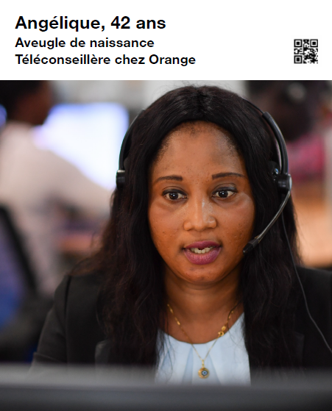
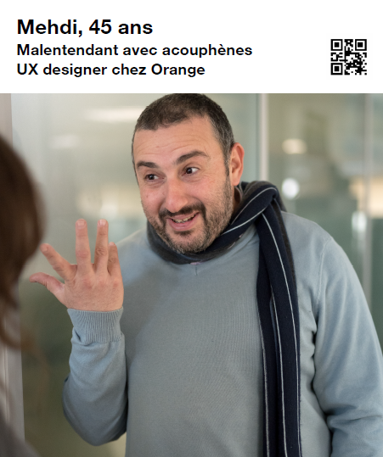
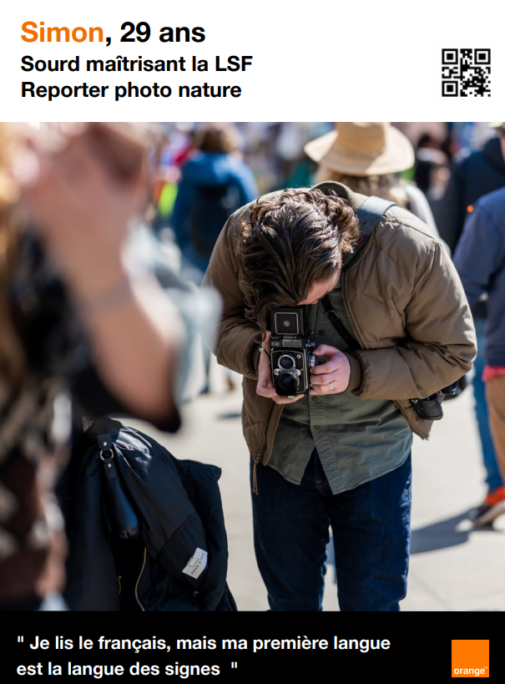
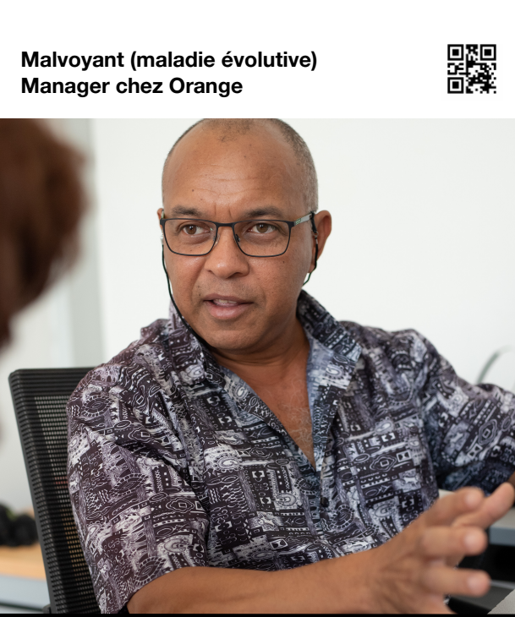
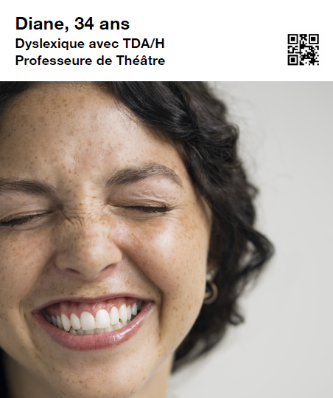
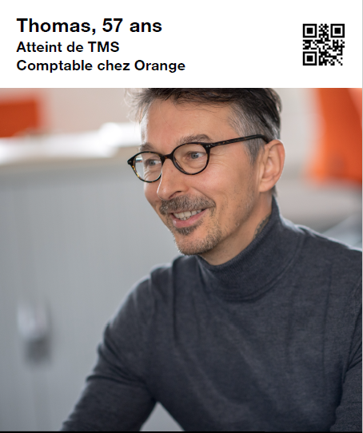
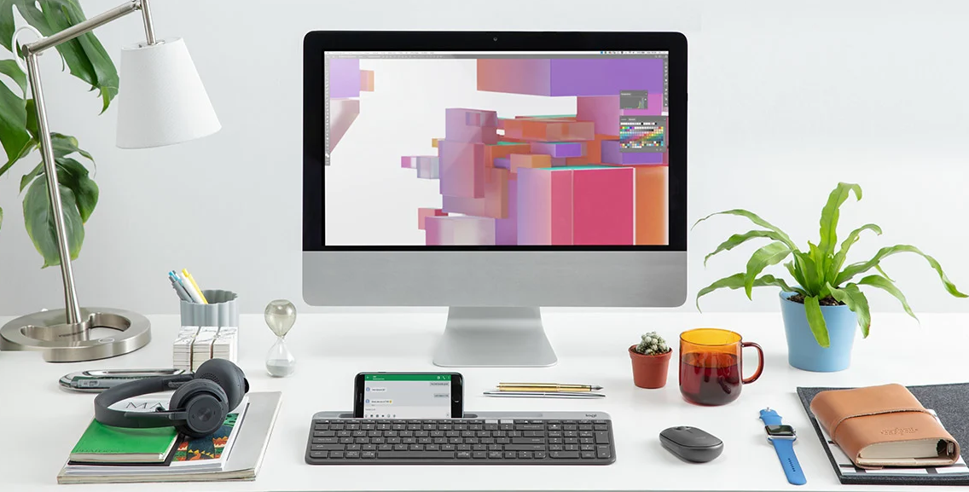
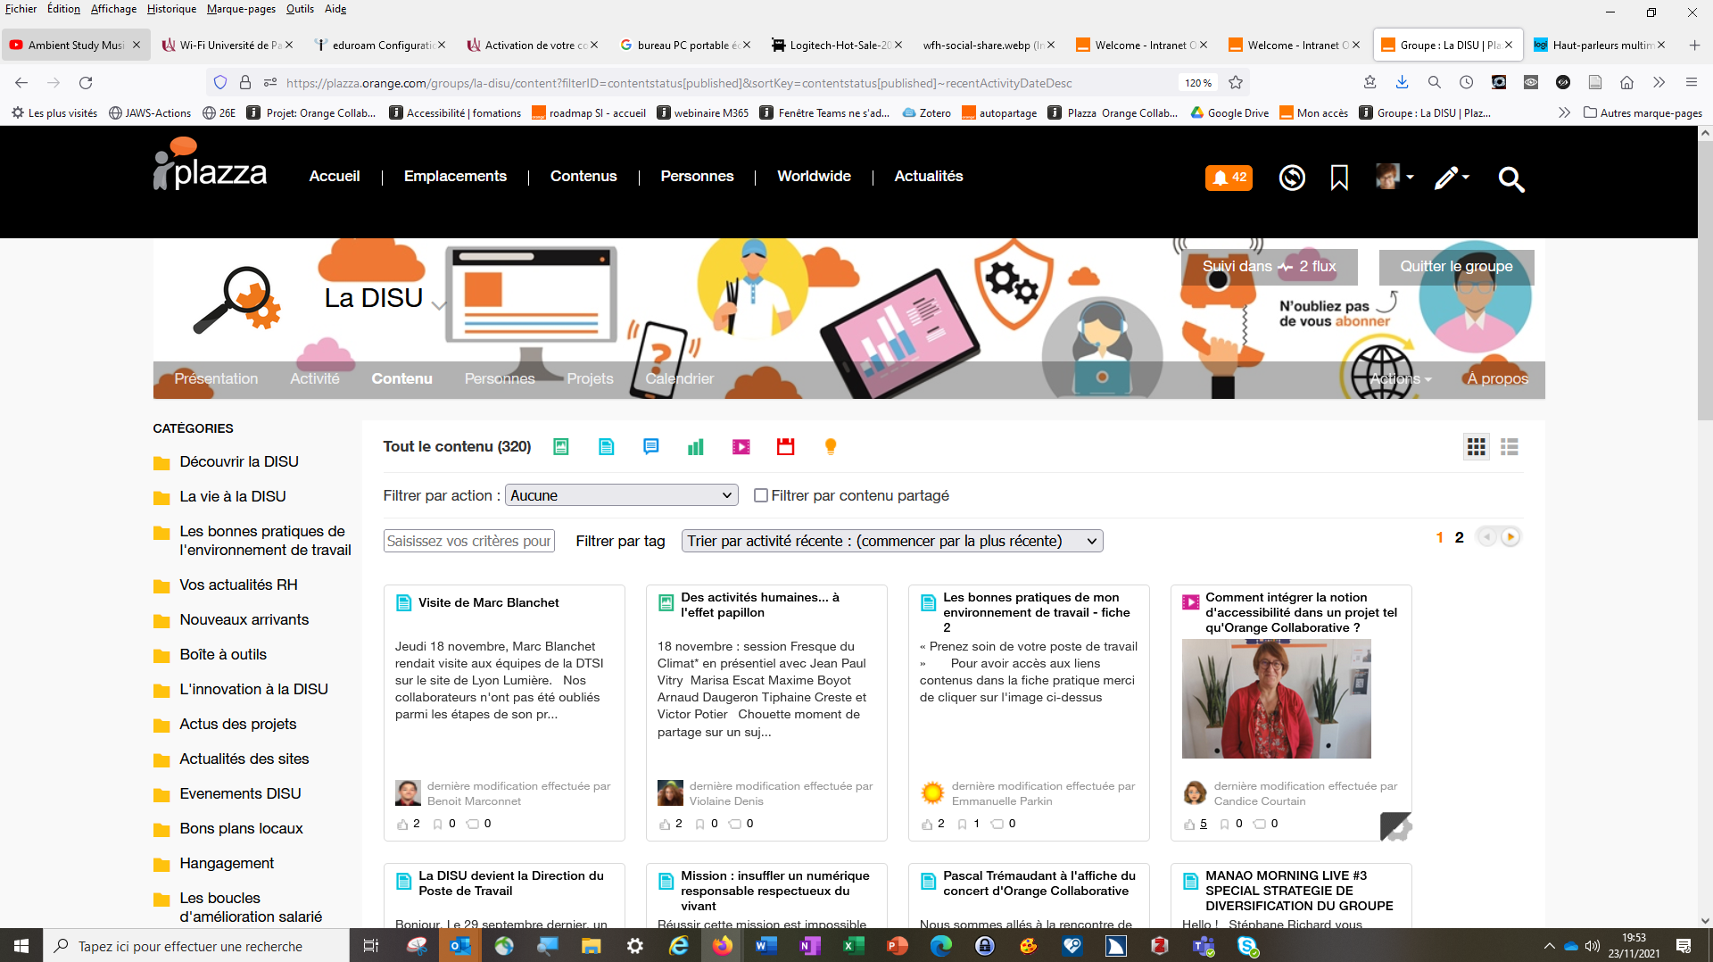
vous allez mieux comprendre l’expérience utilisateur « hors normes » et le comportement de leurs aides techniques
Explication comment nous allons vous plonger dans l’environnement des personnes ayant une déficience et ce que vous devez garder en tête
Plonger dans la vie de chaque utilisateur par type de handicap pour mieux comprendre leur expérience
A quoi ils sont confrontés pour accéder au numérique et ce dont ils ont besoin pour l’accessibilité du poste de travail (outils et numérique)

Slide 6
Un parcours pour comprendre chaque handicap
Explication sur ce handicap
Persona : Bio
Persona : passion, attentes, habitudes, frustrations
CH
en open space
Poste de travail habituel : usage impossible, ajout
Quels logiciels possibles
Persona : situation de handicap numérique
Préconisations en conception numérique
Notes:
Explication sur ce handicap
Persona : Bio
Persona : passion, attentes, habitudes, frustrations
présentation d'un poste de travail numérique en open space avec PC, un écran, une souris, un mobile, un casque audio avec micro, des documents papiers et des stylos
Poste de travail habituel : usage impossible, ajout
Quels logiciels possibles
Persona : situation de handicap numérique
Préconisations en conception numérique

Slide 7

Le handicap visuel
Inexistence ou perte acuité visuelle et/ou champs visuel
Naissance ou au cours de la vie
Possible affection oculaire ou maladie congénitale ou accident, ou diabète et vieillissement
Aveugle quand acuité corrigée =<1/20
Amblyope quand acuité corrigée comprise entre 4/10 et 1/10
Le handicap visuel, souvent invisible, se manifeste, selon les personnes par des capacités réduites à voir, à lire, à écrire ou à se déplacer.
La compensation :
Il est possible de faire réaliser un bilan fonctionnel en centre spécialisé de réadaptation de malvoyants avec préconisation de moyens techniques de compensation à mettre en œuvre et finançables dans le cadre du travail par la MIH : loupe électronique, logiciel de grossissement de caractères ou de synthèse vocale, clavier braille, canne pour se déplacer, cours de locomotion...
Des professionnels spécialisés : orthoptiste, opticien basse vision, mais aussi psychologue, instructeur en locomotion, l'AVjiste, ergothérapeute.
Notes:
Glaucome (pression occulaire) : aucune douleur et quand syptôme visible la maladie est installée (touche les + de 45 ans)
AVJiste est un spécialiste de l'aide à la vie journalière

Slide 8

Handicap > Aveugle

Slide 9
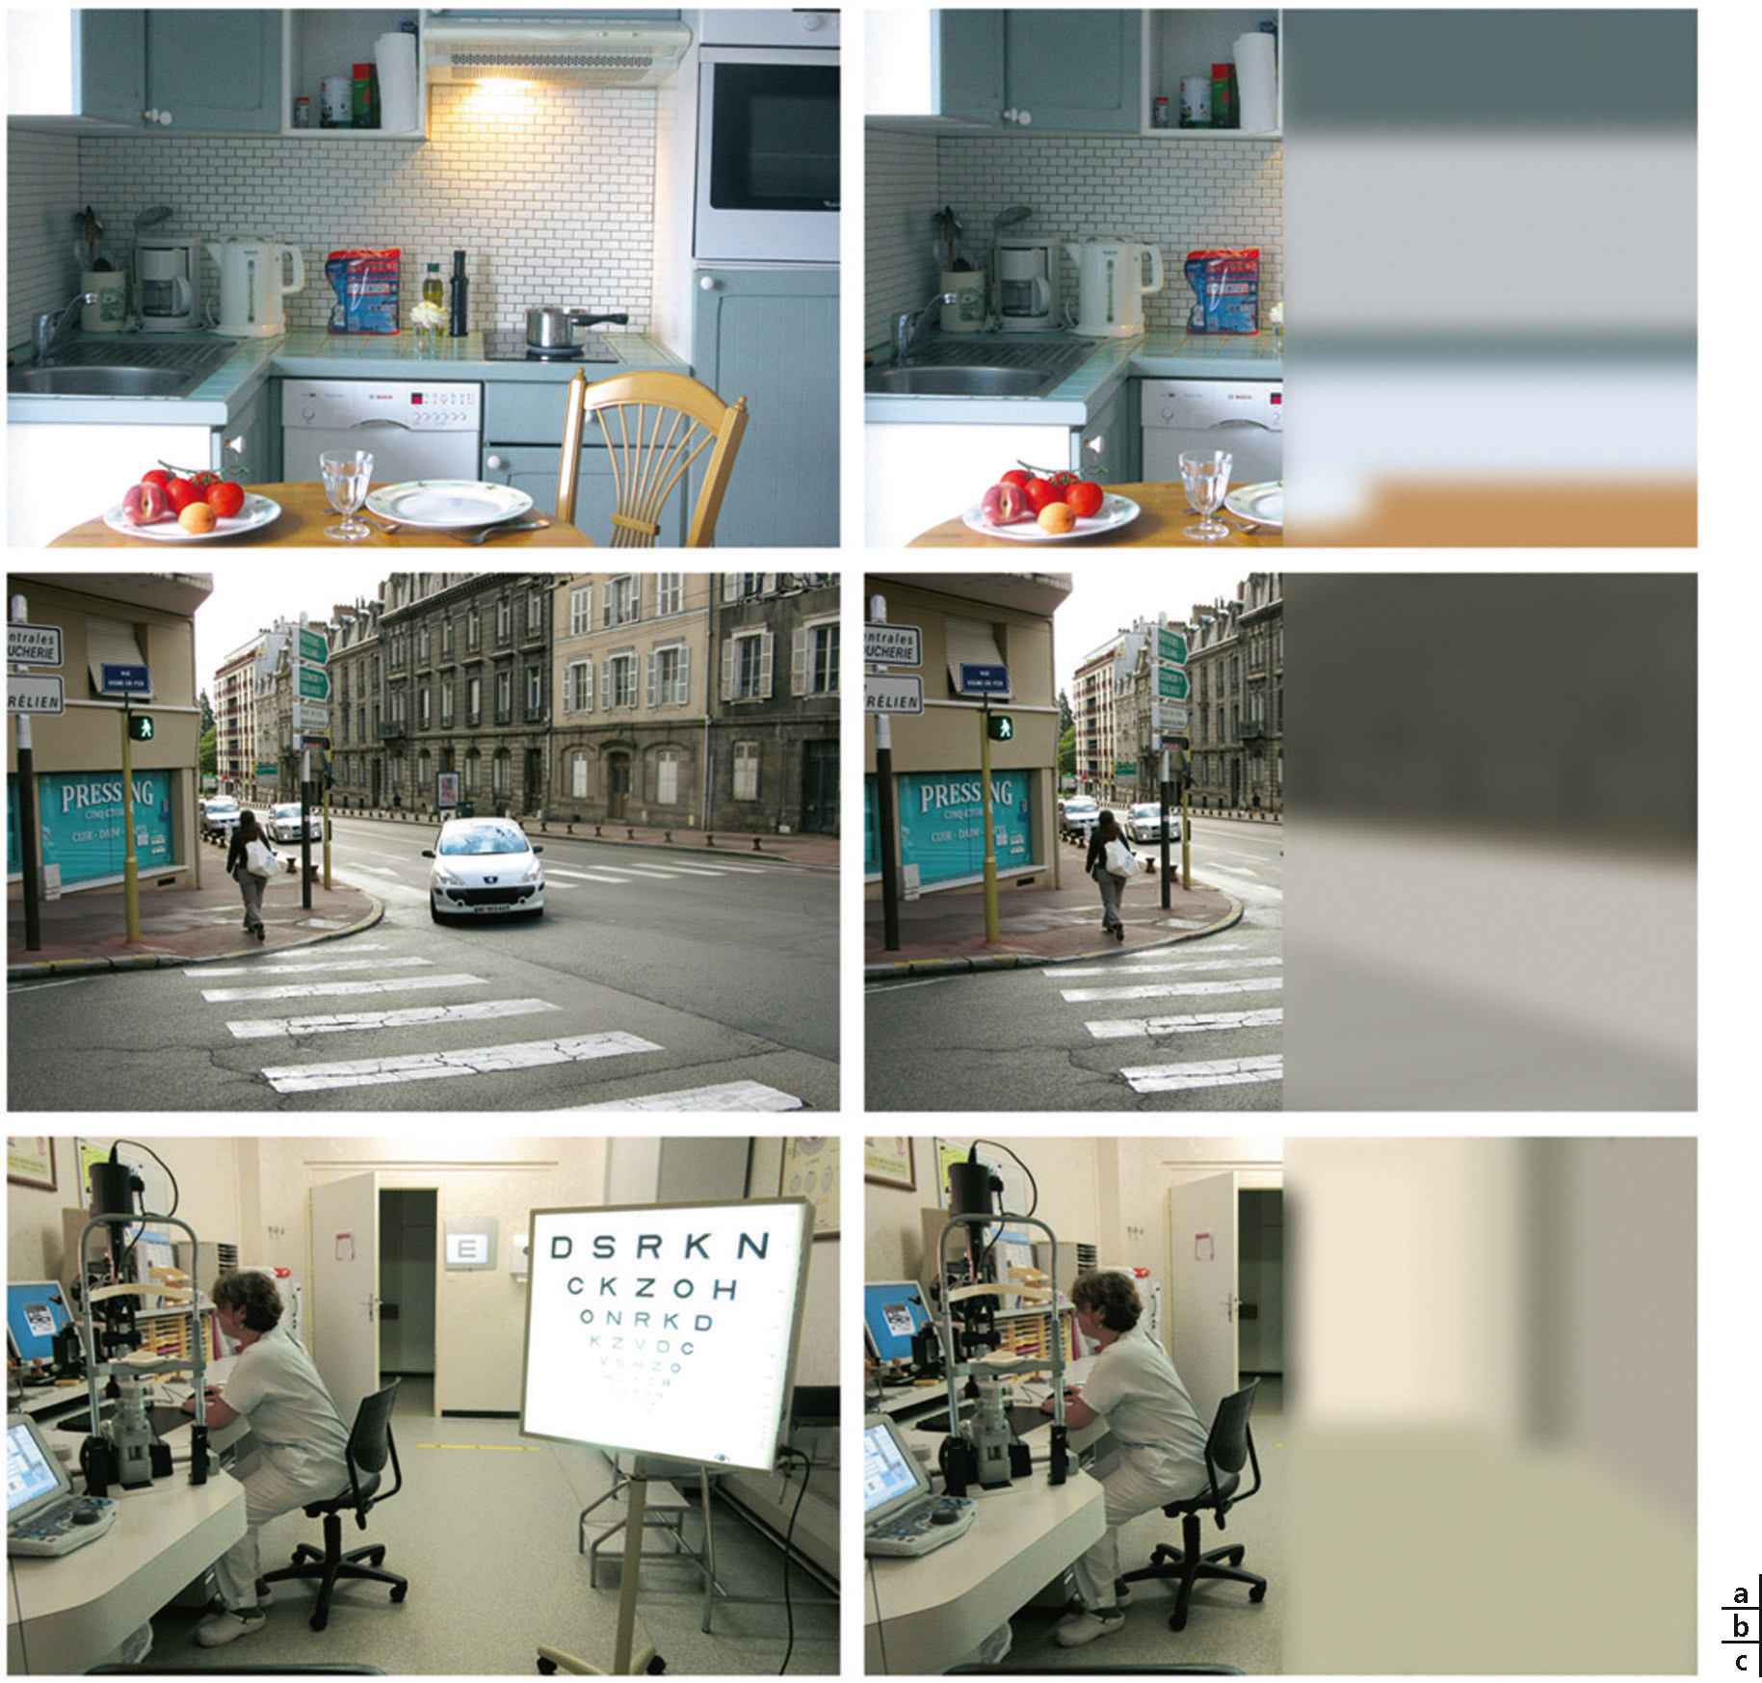
Sur ce handicap, aveugle
Nuances à prendre en compte : Aveugle ou quasi-aveugle », le « quasi-aveugle » pouvant en effet s'appliquer à une personne dont l'acuité visuelle est inférieure à 1/20 ou un champ visuel inférieur ou égal à 10 degrés. Le terme de non-voyant est aussi utilisé
Contrairement à ce que l’on peut penser, la cécité ne plonge pas forcément dans une nuit monochrome. Certains aveugles décrivent une vision en nuances de gris ; d’autres, des couleurs, différentes dans chaque œil et variables selon les émotions ou la fatigue, d’autres encore voient des scintillements ou des points lumineux…Ces sensations se modifient avec l’âge, même chez les aveugles de naissance.
Notes:
En savoir plus :
Sur le site « ca m’intéresse » Les aveugles ne voient-ils que du noir ? https://www.caminteresse.fr/sciences/les-aveugles-ne-voient-ils-que-du-noir-11146857/
Vidéo sur Youtube de Comment les aveugles voient le monde https://youtu.be/1HZvSsmtfts
L’aire pour la perception du mouvement https://www.sciencesetavenir.fr/sante/video-que-voit-cette-femme-aveugle-qui-percoit-le-mouvement_27459
Comment les aveugles utilisent internet
https://youtu.be/DePdWynmd_Y
3’21 tout lire
"plage braille", composé de cellules piézo-électriques qui représentent en braille les lettres et les symboles. L'affichage s'effectue sur une ligne de 20, 40 ou 80 caractères, selon le modèle.
L'ordinateur des aveugles : La synthèse vocale
https://youtu.be/IoPB57JZKow
5’50 la totalité

Slide 10

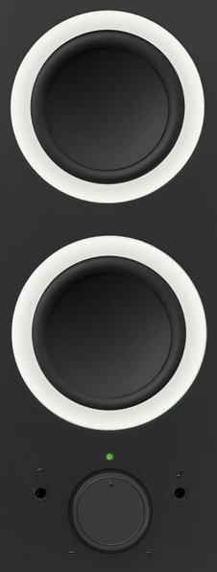
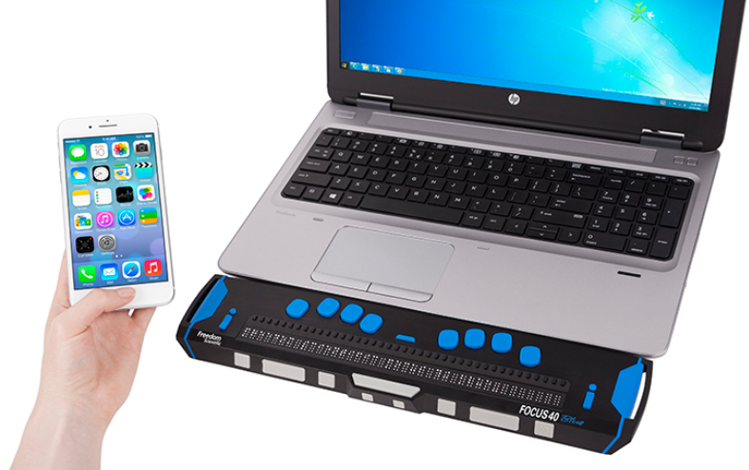
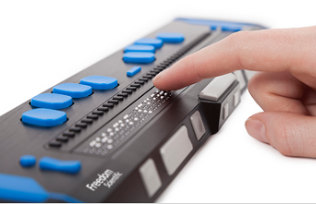
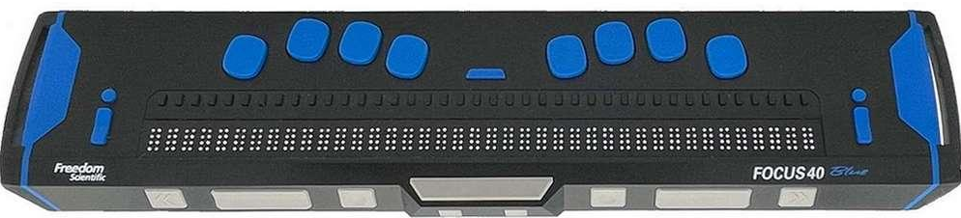

Comprendre difficultés sur poste de travail
X
X
X
X
X
X
X
X
X
X
Notes:
Ordinateur :
Pro : PC fixe avec une plage Braille 40 et le lecteur d’écran Jaws. Peut laisser un écran et une souris mais sera plus pour travailler avec un tiers voyant
Perso : PC nomade le plus léger possible et la taille de l’écran lui importe peu. Elle a une plage Braille 14 et le lecteur d’écran NVDA.
Tél. mobile : Android avec écran tactile, clavier physique, lecteur d’écran Talkback, pilotage à la voix et les Apps GPS vocal et détecteur de billet.
Chez Orange nous permettons que les salariés avec des usages pro d’avoir accès à des mobiles hauts de gamme comme les iPhone et Samsung Galaxy
Pour lire à l’écran : sur son PC l’utilisateur écoute avec un casque, son logiciel qui vocalise (Jaws, NVDA) tous les contenus et/ou il utilise sa plage braille pour lire sous ses doigts, cela le soulage aussi pour ne pas solliciter trop ses oreilles. D’ailleurs il peut utiliser des baffles pour la éviter le port du casque tout le temps et risquer des problèmes auditifs. Sur son mobile il utilise la synthèse vocale (Voice Over sur IOS ou Talkback sur Android).
Pour naviguer : Sur PC il fonctionne grâce aux raccourcis clavier de son logiciel (Jaws ou NVDA) + ceux de Microsoft. Son logiciel vocal lui permet de filtrer en liste, les titres, les champs de formulaire, et les liens pour être plus rapide. Sur mobile, selon s’il est sur IOS (85%) ou Android (15%), il utilise des gestes tactiles précis et spécifiques (~20).
Pour écrire : sur PC l’utilisateur connaît par cœur son clavier Azerty et/ou son clavier braille. Sur son mobile, il dicte vocalement ou il peut utiliser le clavier tactile ou encore une mini plage braille.
En savoir plus par démo : https://www.atalan.fr/agissons/fr/cecite.html

Slide 11
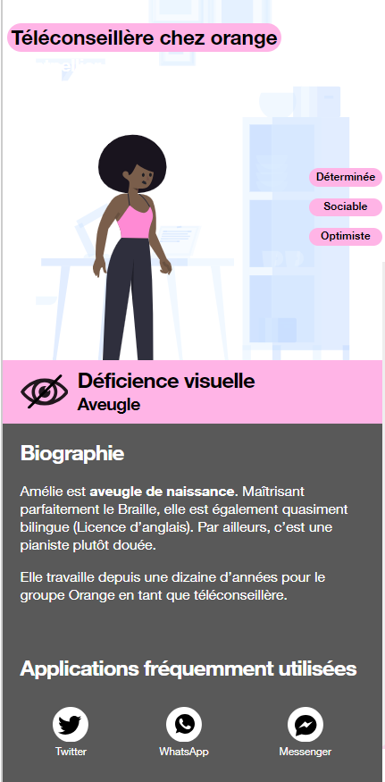


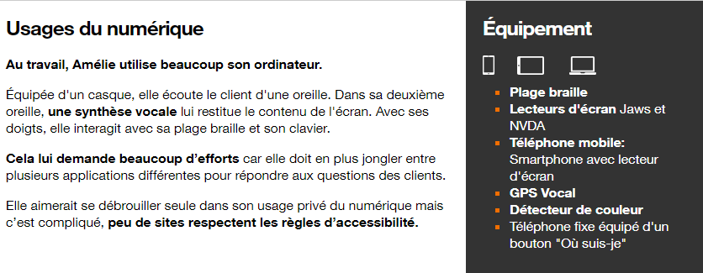
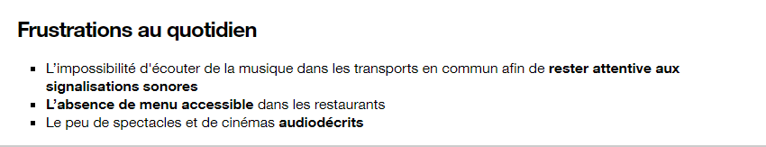
Sur la déficience visuelle : aveugle
Be My Eyes : une application d’entraide entre voyants et malvoyants
SuperSense : une application pour détecter des objets

Slide 12
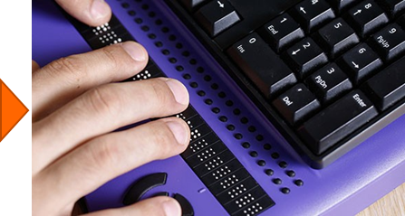
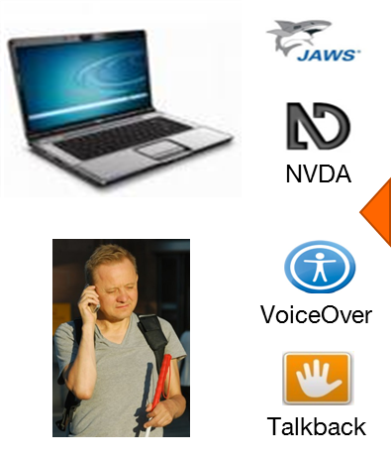
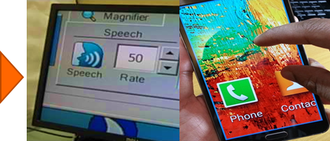
Logiciels d’aides techniques - Utilisateur aveugle ou très malvoyant
Une plage braille pour lire avec les doigts le contenu affiché à l’écran.
Une synthèse vocale (ou lecteur d’écran) pour écouter le contenu affiché à l’écran.
Une loupe écran pour agrandir l’information affichée et ajuster les couleurs.
Notes:
Usages numériques
Expertise digitale ++
Au travail, Angélique passe son temps devant un ordinateur avec dans une oreille le client, dans l’autre la synthèse vocale qui lui lit le contenu écran et sous ses doigts sa plage braille et un clavier AZERTY . C’est très fatiguant parce qu’elle doit, de plus jongler entre des dizaines d’applications différentes pour répondre aux multiples questions des clients.
Elle aimerait pouvoir se passer du numérique dans sa vie privée mais c’est impossible, aujourd’hui tout passe par internet !

Slide 13
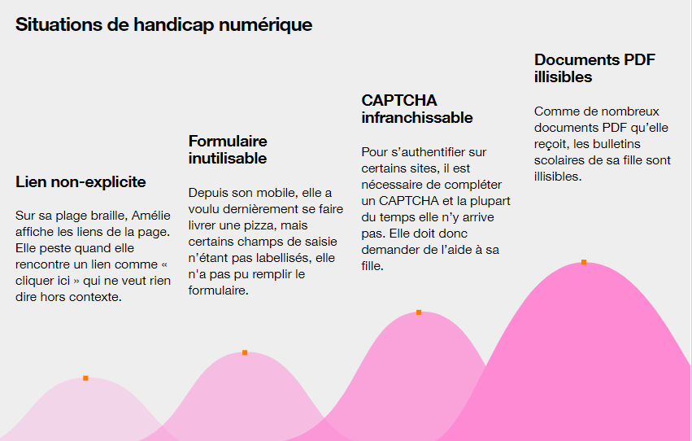
Situation de handicap visuel

Slide 14
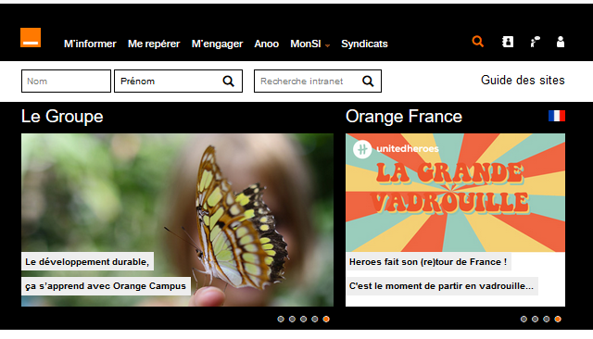
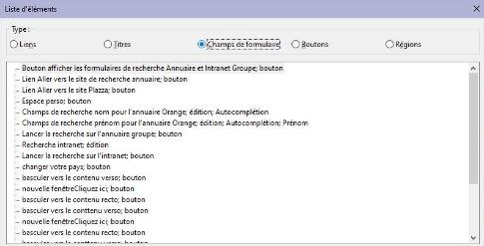
Préconisé pour l’accessibilité aux aveugles et quasi-aveugles
1
Lien extra page traité en bouton !
Champs Recherche bien renseigné
2
Notes:
Utiliser un lie
Situations de handicap numérique
Sur sa plage braille Angélique affiche les liens présents sur la page. Elle peste quand elle rencontre un lien comme « cliquer ici » qui ne veut rien dire hors contexte.n comme bouton => valider un formulaire ou déclencher une recherche

Slide 15
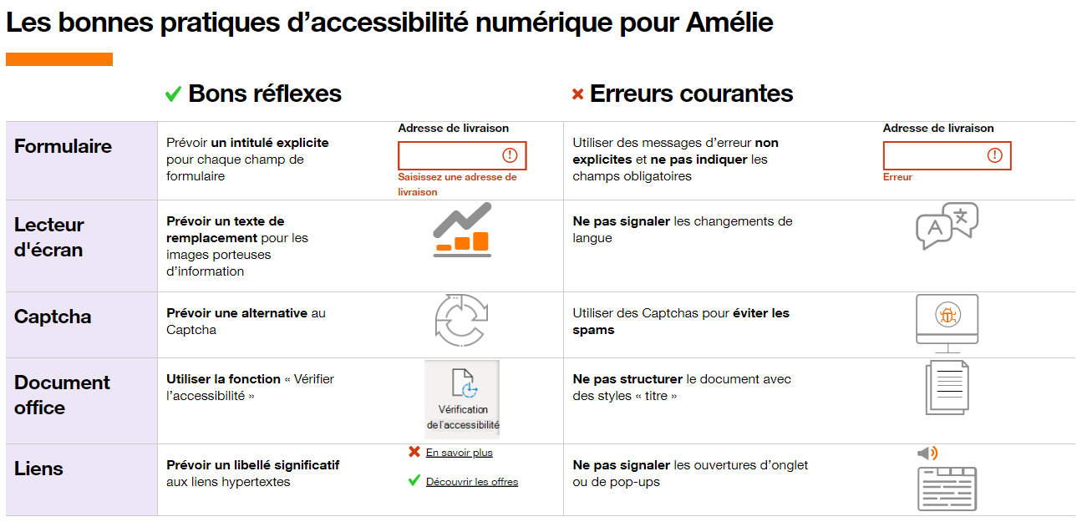
Bonne pratique Situ H visuel

Slide 16
Handicap de Malvoyance

Slide 17
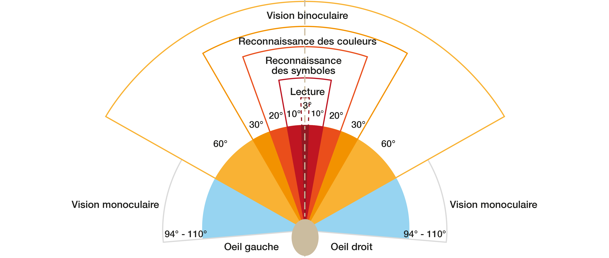
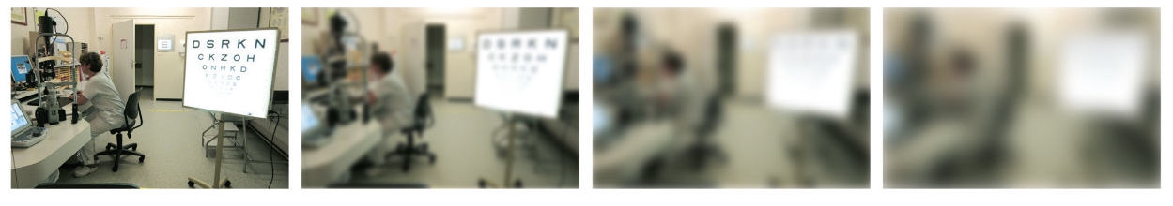
Sur ce handicap de malvoyance
Malvoyance c’est une acuité visuelle inférieure ou égale à 3/10e ou un champ visuel limité à moins de 20 degrés. Cette déficience visuelle ne peut plus être traitée ou corrigée.
->Trois atteintes : flou, vision centrale, vision périphérique
10/10 | 5/10 | 1/10
Notes:
La DMLA sèche est la forme sèche ou atrophique, non exsudative de la DMLA (dégénérescence maculaire liée à l'âge) et représenterait environ 80 % de tous les cas de DMLA.
C'est une maladie chronique qui se traduit par un trouble de la vision centrale pouvant aller jusqu'à une cécité centrale. Les malades peuvent noter une perte progressive de la vision centrale et/ou une déformation de la vision et/ou une perte de la sensibilité au contraste.
En savoir plus :
Sur youtube pour sensibiliser à la basse vision avec simulation dans une gare https://www.youtube.com/watch?v=r_AApPnS_tY
Les différentes malvoyances et handicaps visuels https://www.chiensguides.fr/differentes-malvoyances-et-handicaps-visuels
Simulation de quelques pathologies basse vision https://youtu.be/T4X2KNcXiZw
Sur Youtube : Simulation de la cataracte : https://youtu.be/RiT7dOFJObU
Sur Youtube : simulation du gaucome https://youtu.be/jkYeC_JDEPs

Slide 18
Malvoyance ce que cela entraine au niveau fonctionnel
Atteinte vision périphérique
Repérage et emplacement des objets (choses, gens, obstacles, mot suivant, ligne) : environnement à reconstruire
Détection des objets en mouvement
Atteinte de l’acuité visuelle (flou général)
Réduction du champs visuel (pas de perte acuité)
Vision fine & précise de près (lecture, écriture)
Appréciation des distances avec maladresse des gestes dans les lieux encombrés
Perception des couleurs surtout des foncées
Discrimination des contenus (voir à travers un verre dépoli)
Perception des couleurs et des contrastes
Eblouissements
Atteinte vision centrale (*)
Difficulté à s’adapter aux contrastes lumineux
Notes:
(*) Atteinte vision centrale : « Pour se faire une meilleure idée des conséquences d’une dégénérescence maculaire, tenez votre main à environ 30 cm devant vos yeux. Vous ne pouvez pas voir ce qui est directement en face de vous, mais vous pouvez voir ce qui est sur les côtés de votre main. A présent, sans regarder sur les côtés, essayez de lire quelque chose dans votre vision périphérique. N’oubliez pas de regarder strictement votre main ! Cet exercice montre combien il peut être difficile de lire pour les personnes à un stade avancé d’une dégénérescence maculaire. »

Slide 19
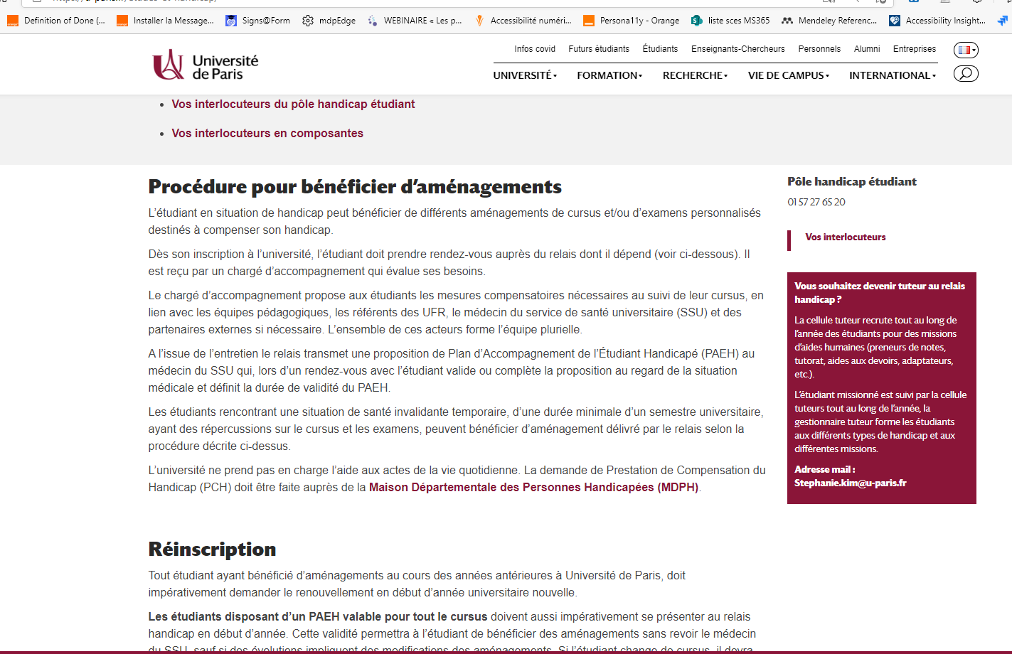
Simulation malvoyance page web de l’Université de Paris

Slide 20
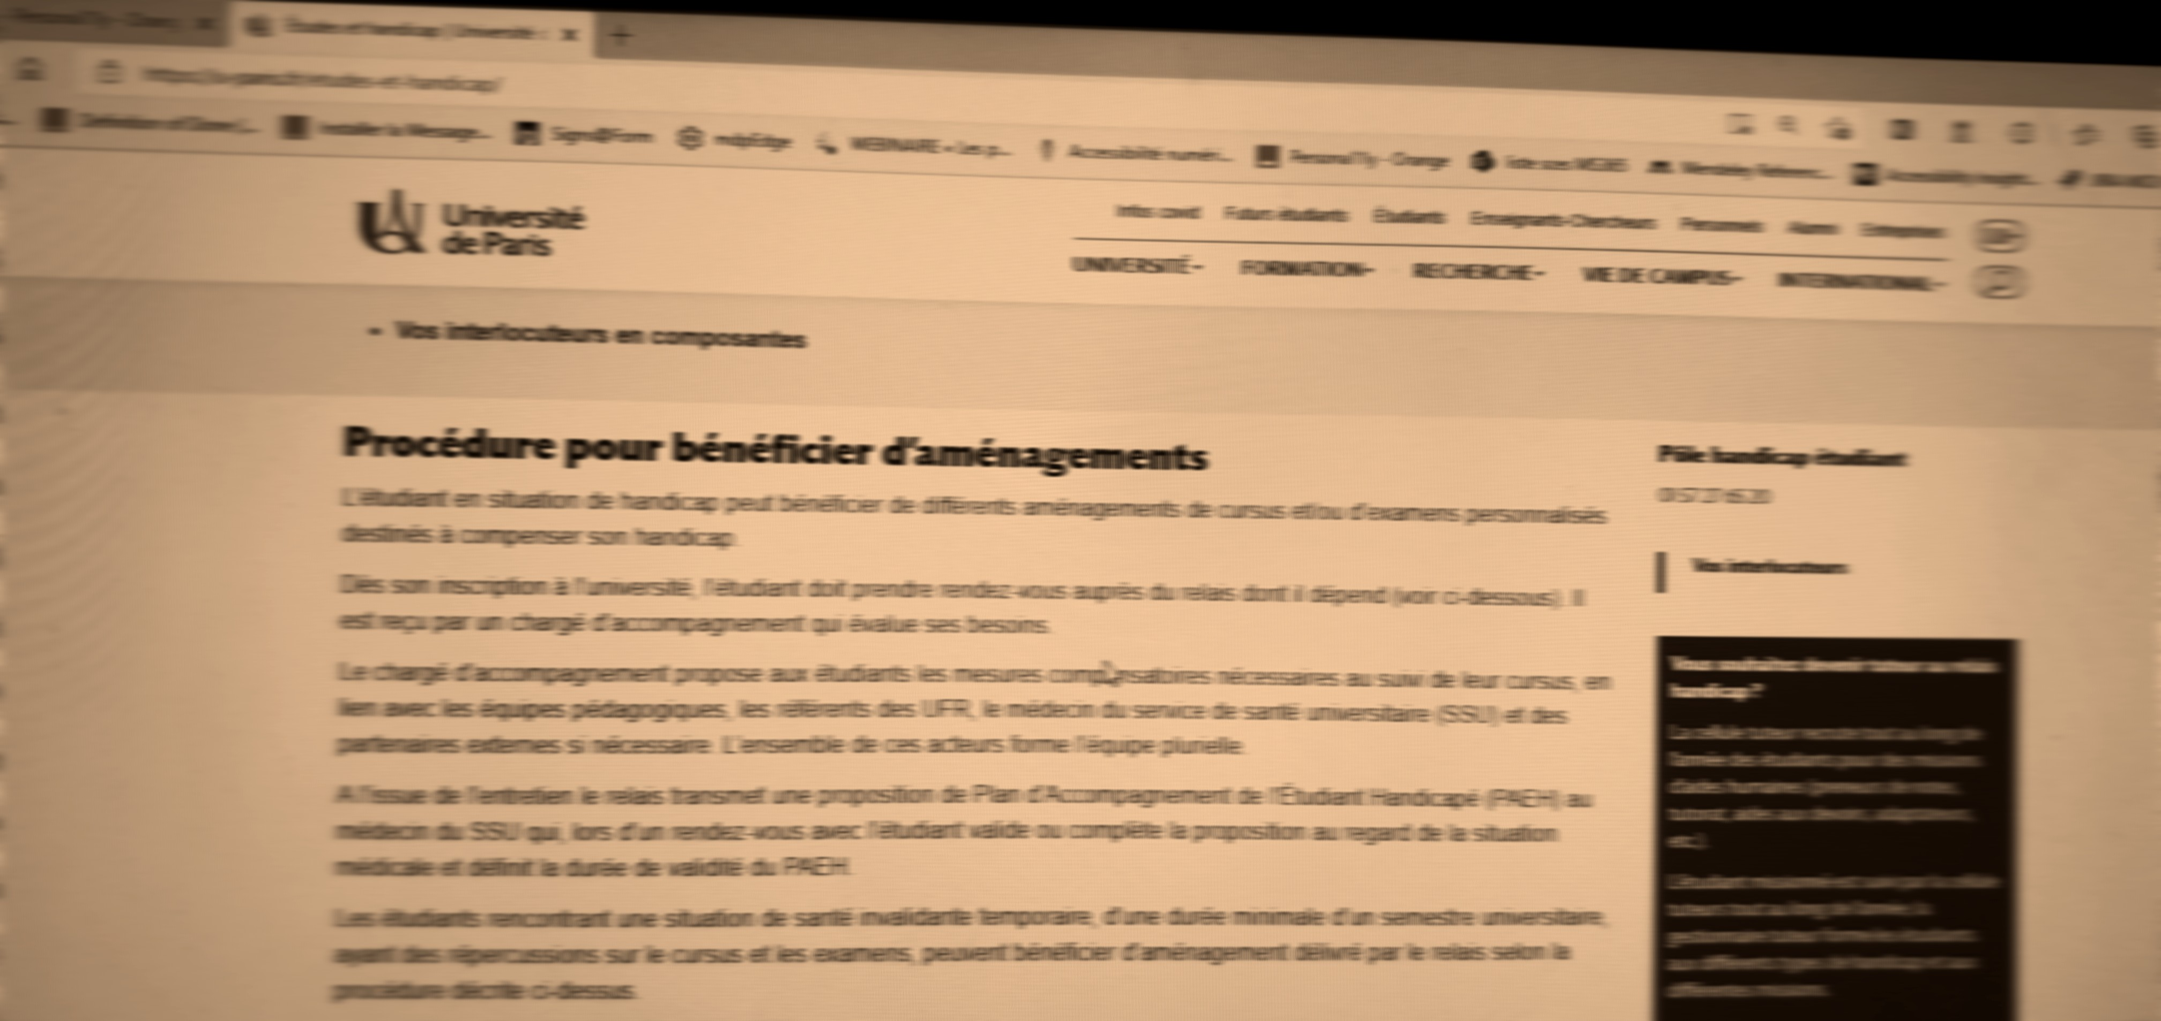
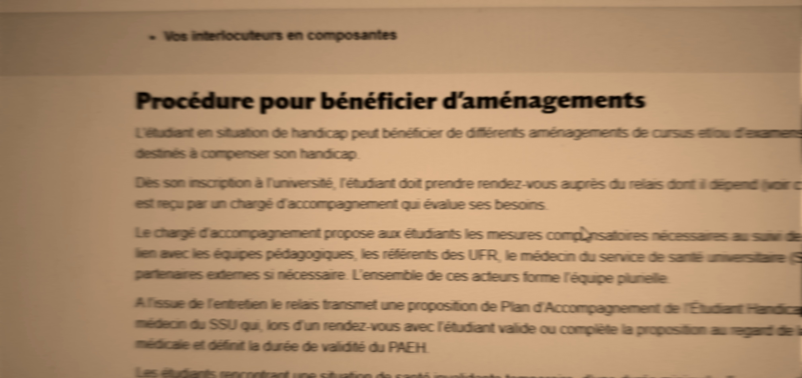
Simulation atteinte acuité visuelle générale (flou)
Cataracte 97%

Slide 21
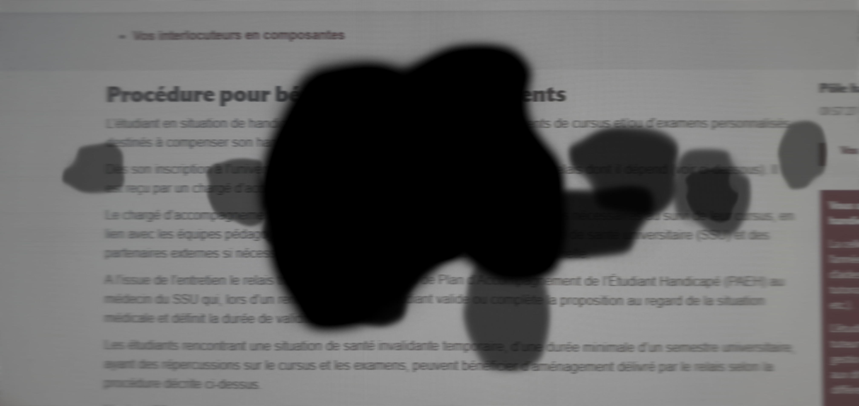
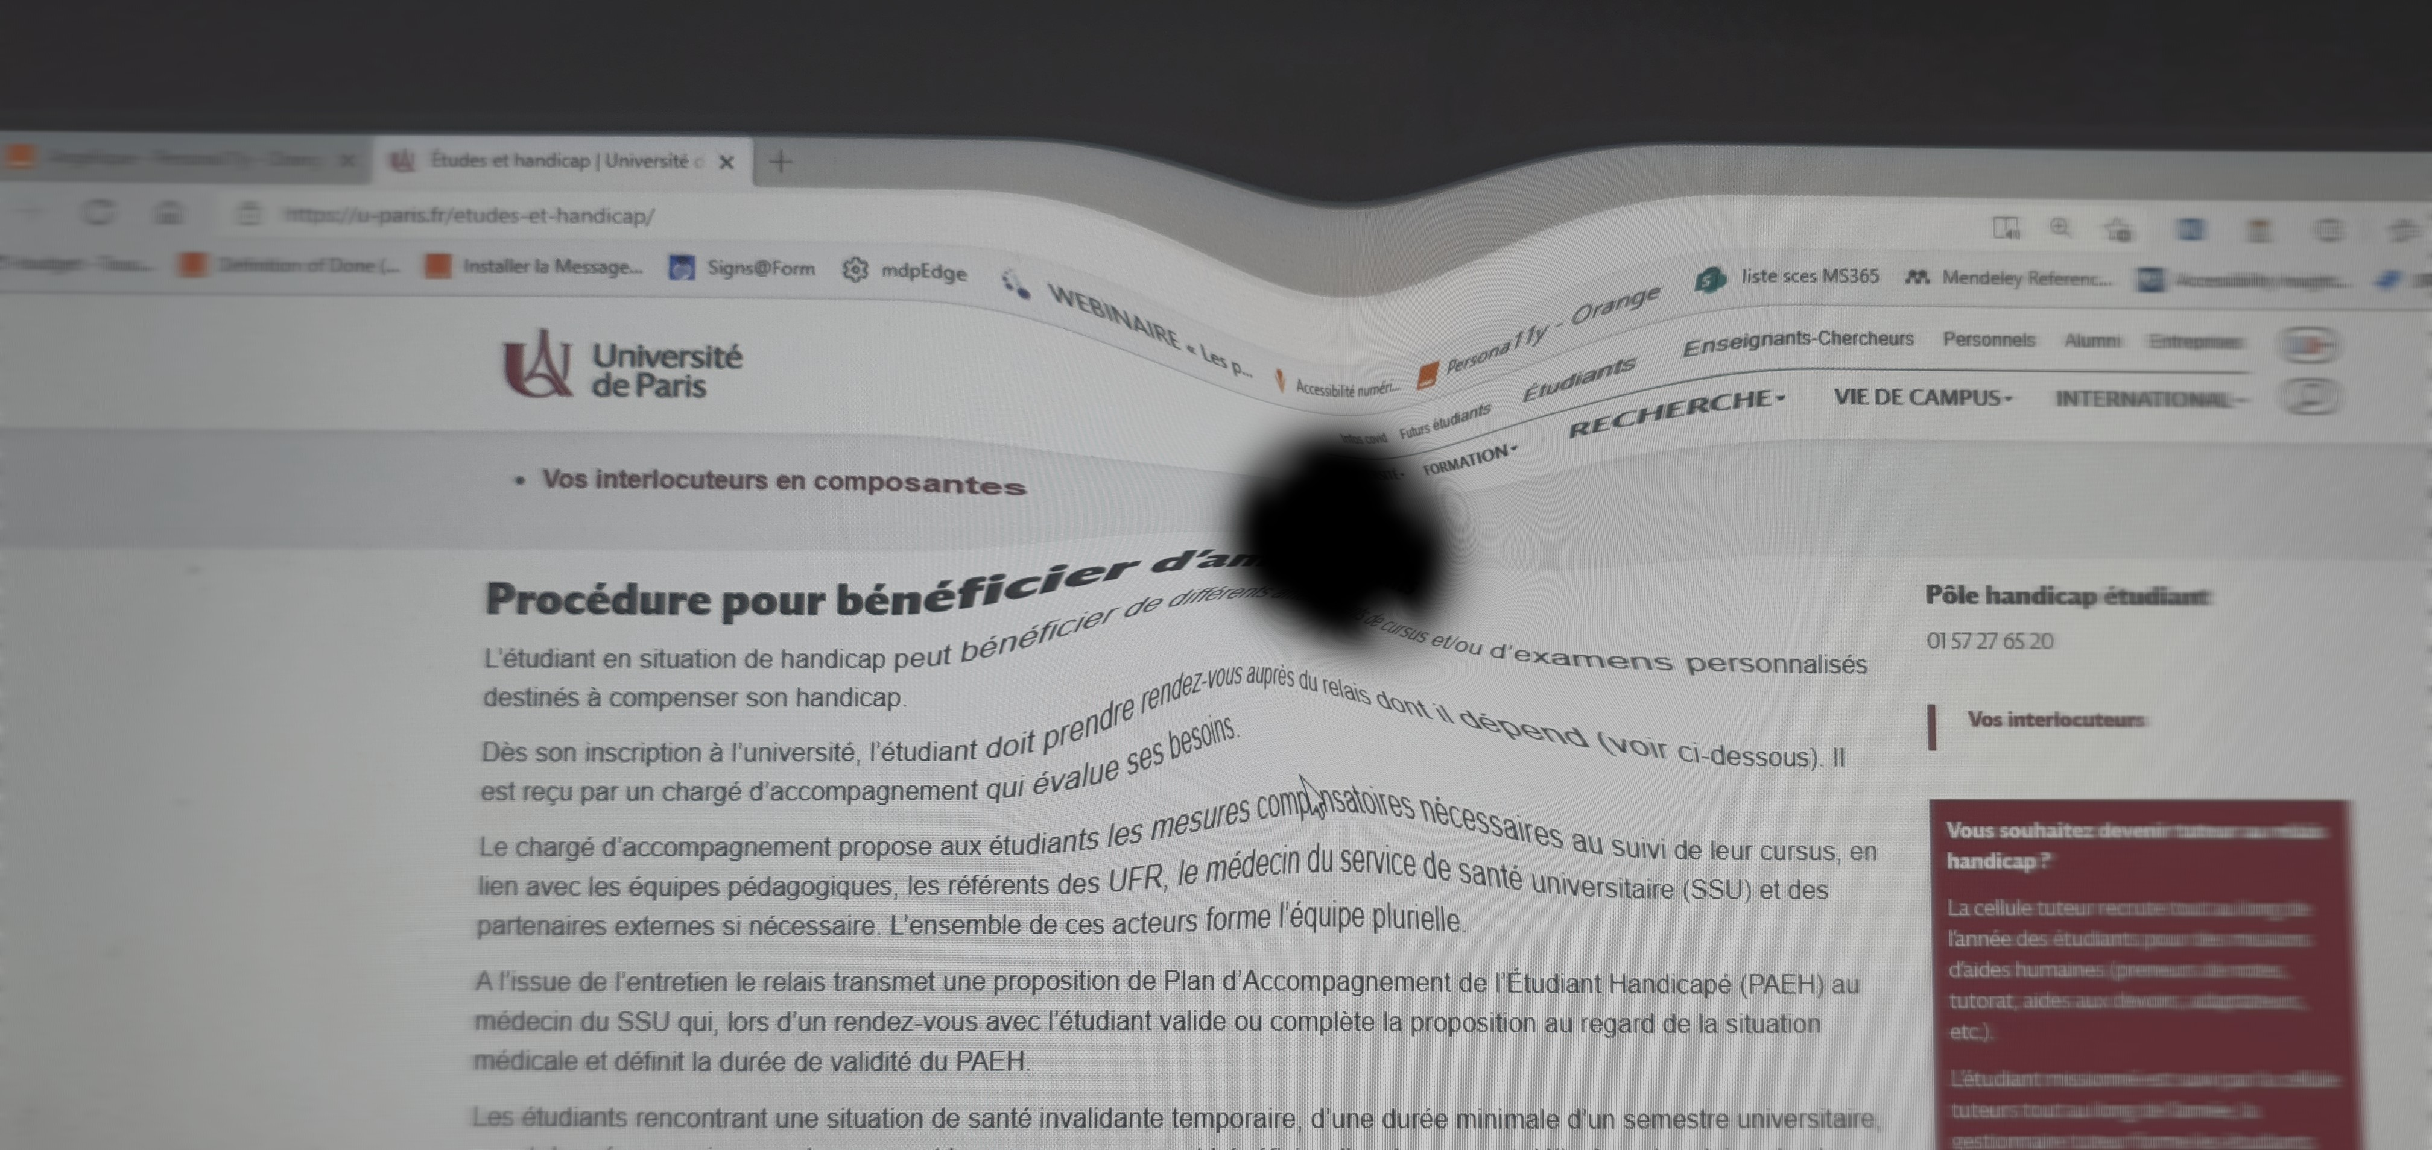
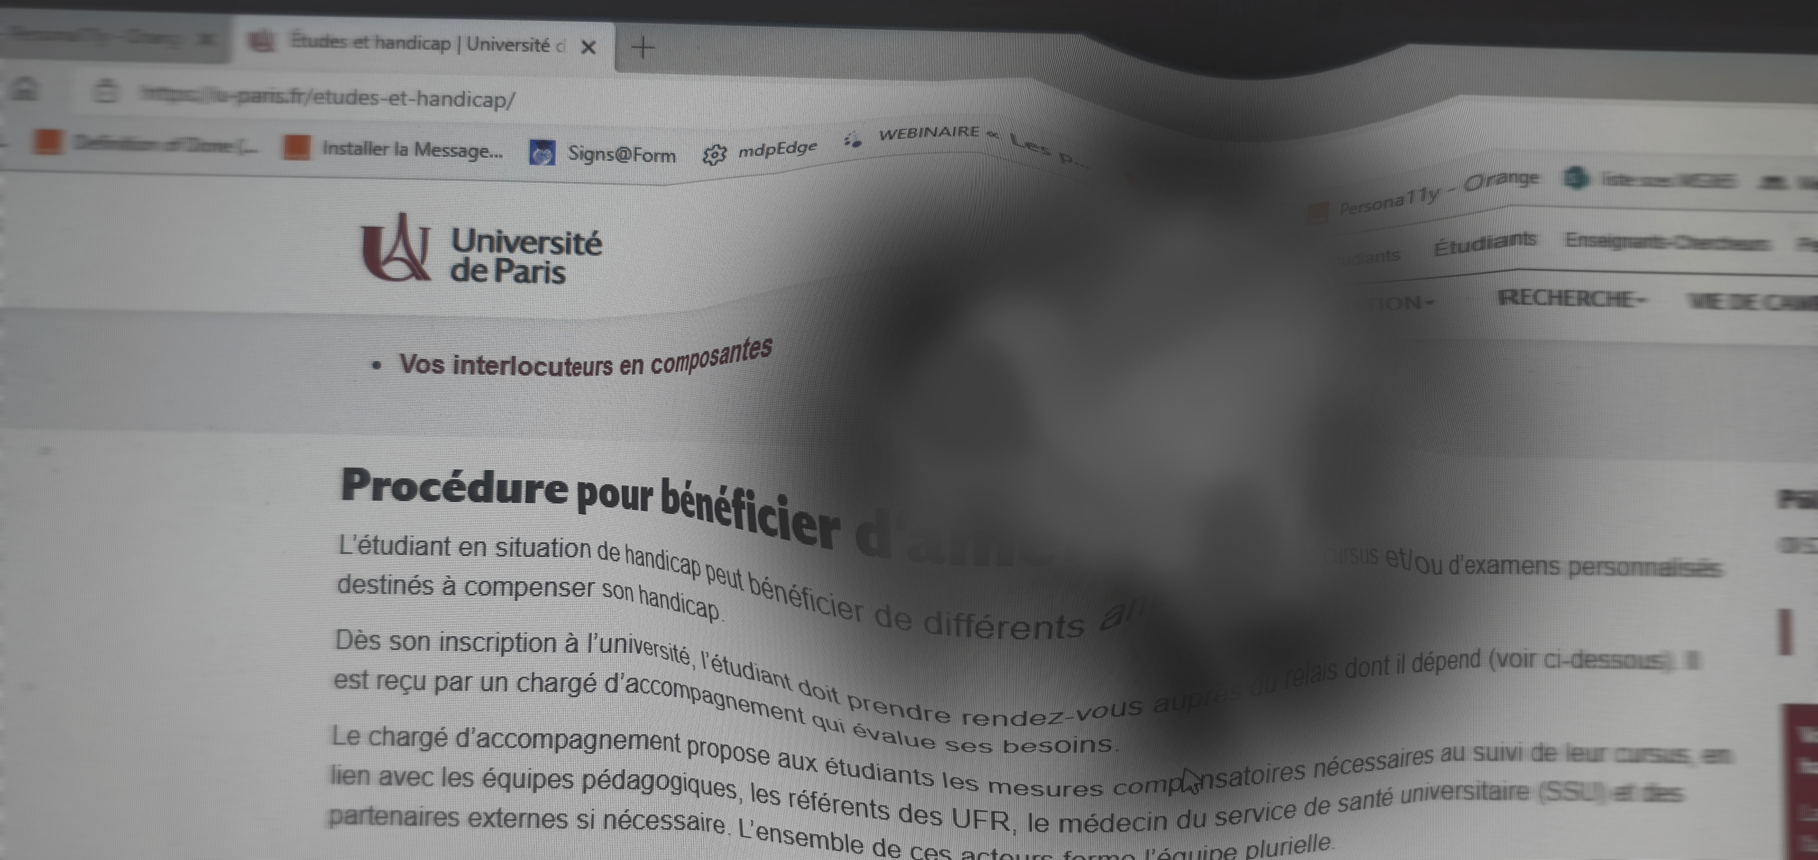
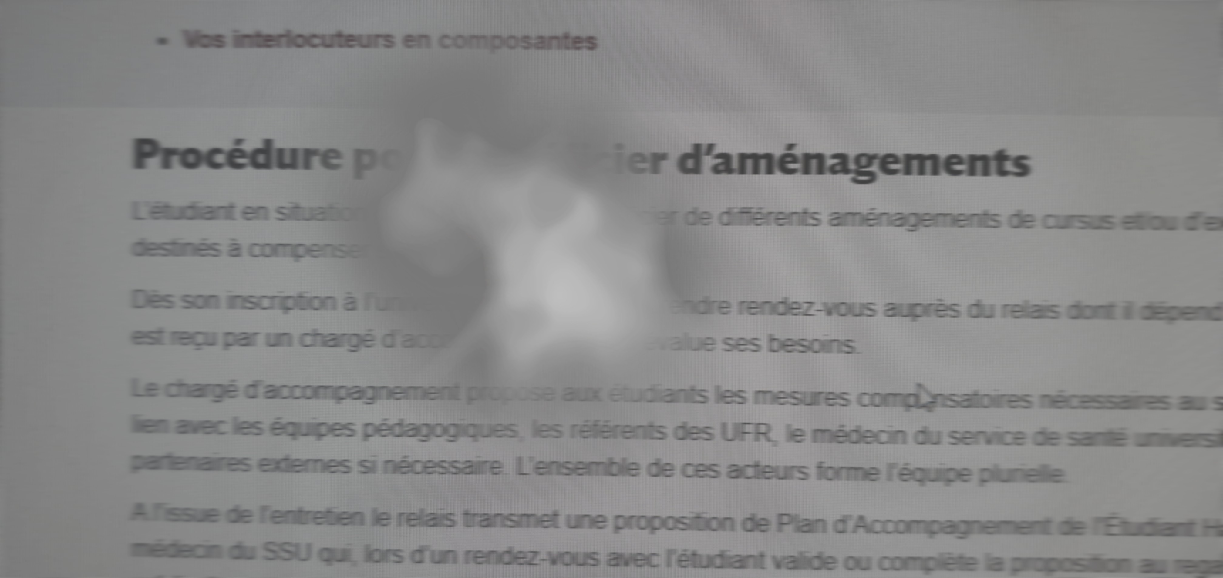
Simulation atteinte vision centrale (*)
Rétinopathie diabétique 97%
syndrome de Traction Vitréo-Maculaire 85%
DMLA sèche 97% et humide 84%
Notes:
(*) Atteinte vision centrale : « Pour se faire une meilleure idée des conséquences d’une dégénérescence maculaire, tenez votre main à environ 30 cm devant vos yeux. Vous ne pouvez pas voir ce qui est directement en face de vous, mais vous pouvez voir ce qui est sur les côtés de votre main. A présent, sans regarder sur les côtés, essayez de lire quelque chose dans votre vision périphérique. N’oubliez pas de regarder strictement votre main ! Cet exercice montre combien il peut être difficile de lire pour les personnes à un stade avancé d’une dégénérescence maculaire. »
La dégénérescence maculaire liée à l'âge (DMLA) est une maladie progressive indolore qui n’entraîne pas la cécité complète. On distingue deux formes de dégénérescence maculaire : La DMLA sèche est la plus fréquente, son évolution est lente. La DMLA humide, quant à elle, évolue plus rapidement et entraîne un risque plus important de perte majeure de la vision.
En savoir plus :
Sur youtube pour sensibiliser à la basse vision avec simulation dans une gare https://www.youtube.com/watch?v=r_AApPnS_tY
Les différentes malvoyances et handicaps visuels https://www.chiensguides.fr/differentes-malvoyances-et-handicaps-visuels
Simulation de quelques pathologies basse vision https://youtu.be/T4X2KNcXiZw
Sur Youtube : Simulation de la cataracte : https://youtu.be/RiT7dOFJObU
Sur Youtube : simulation du gaucome https://youtu.be/jkYeC_JDEPs

Slide 22
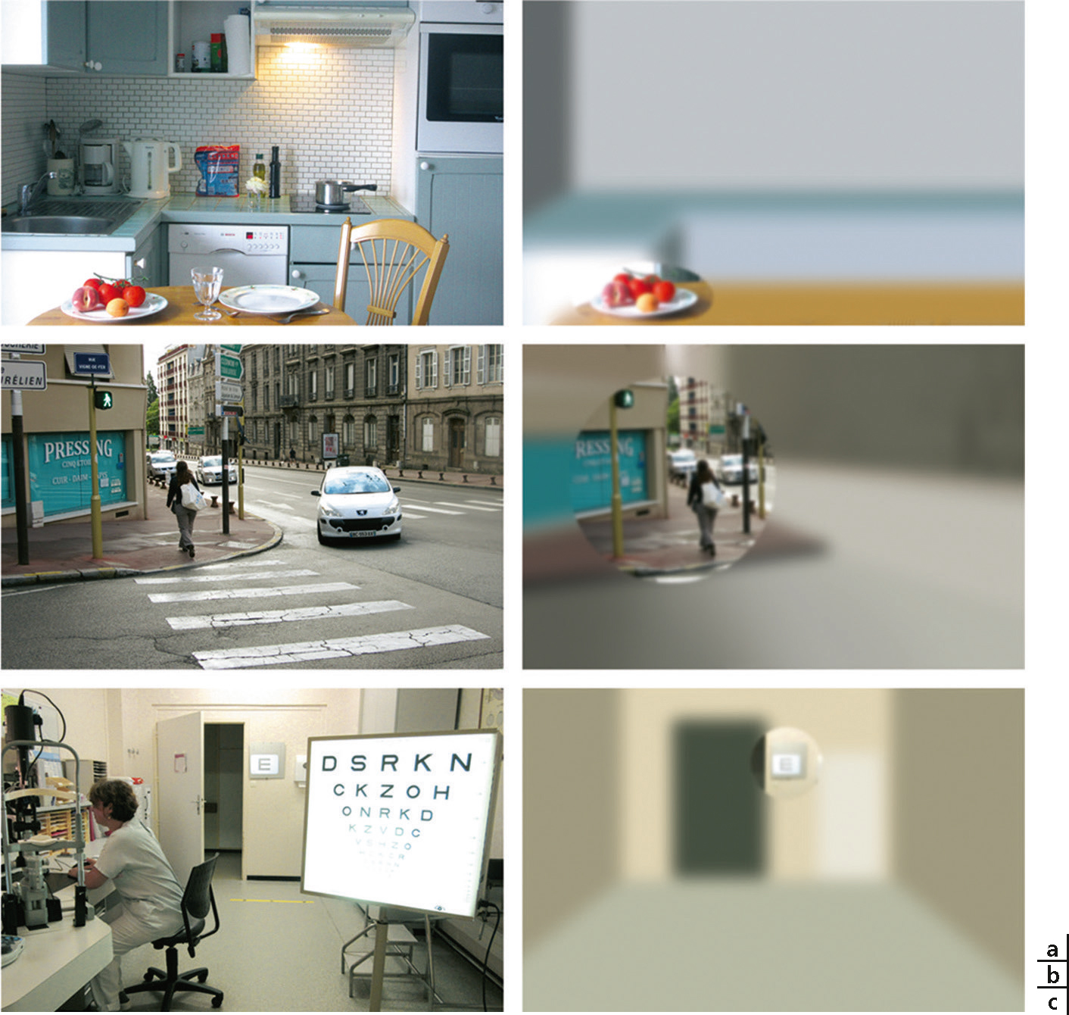
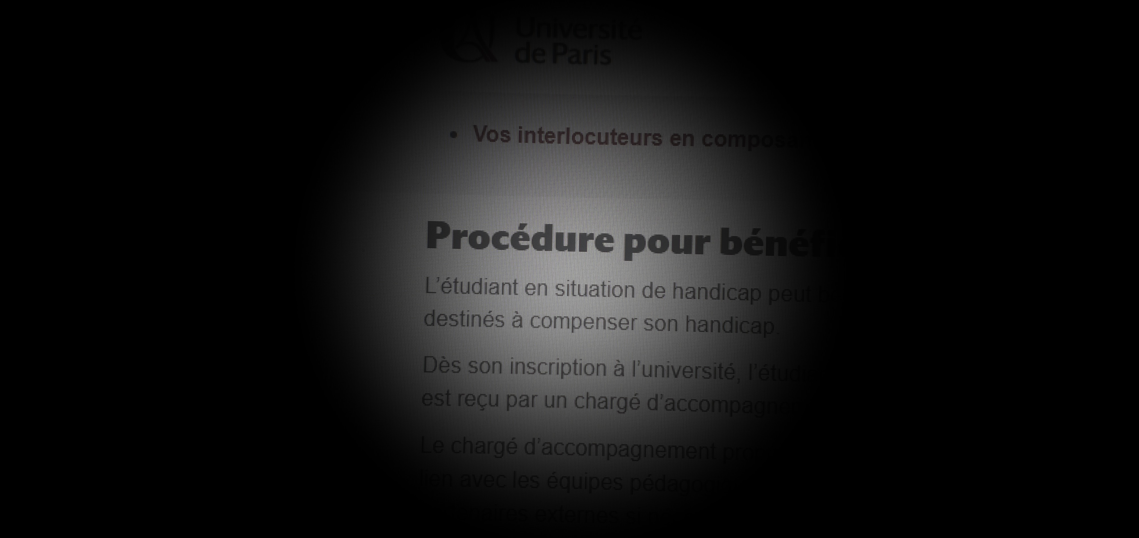
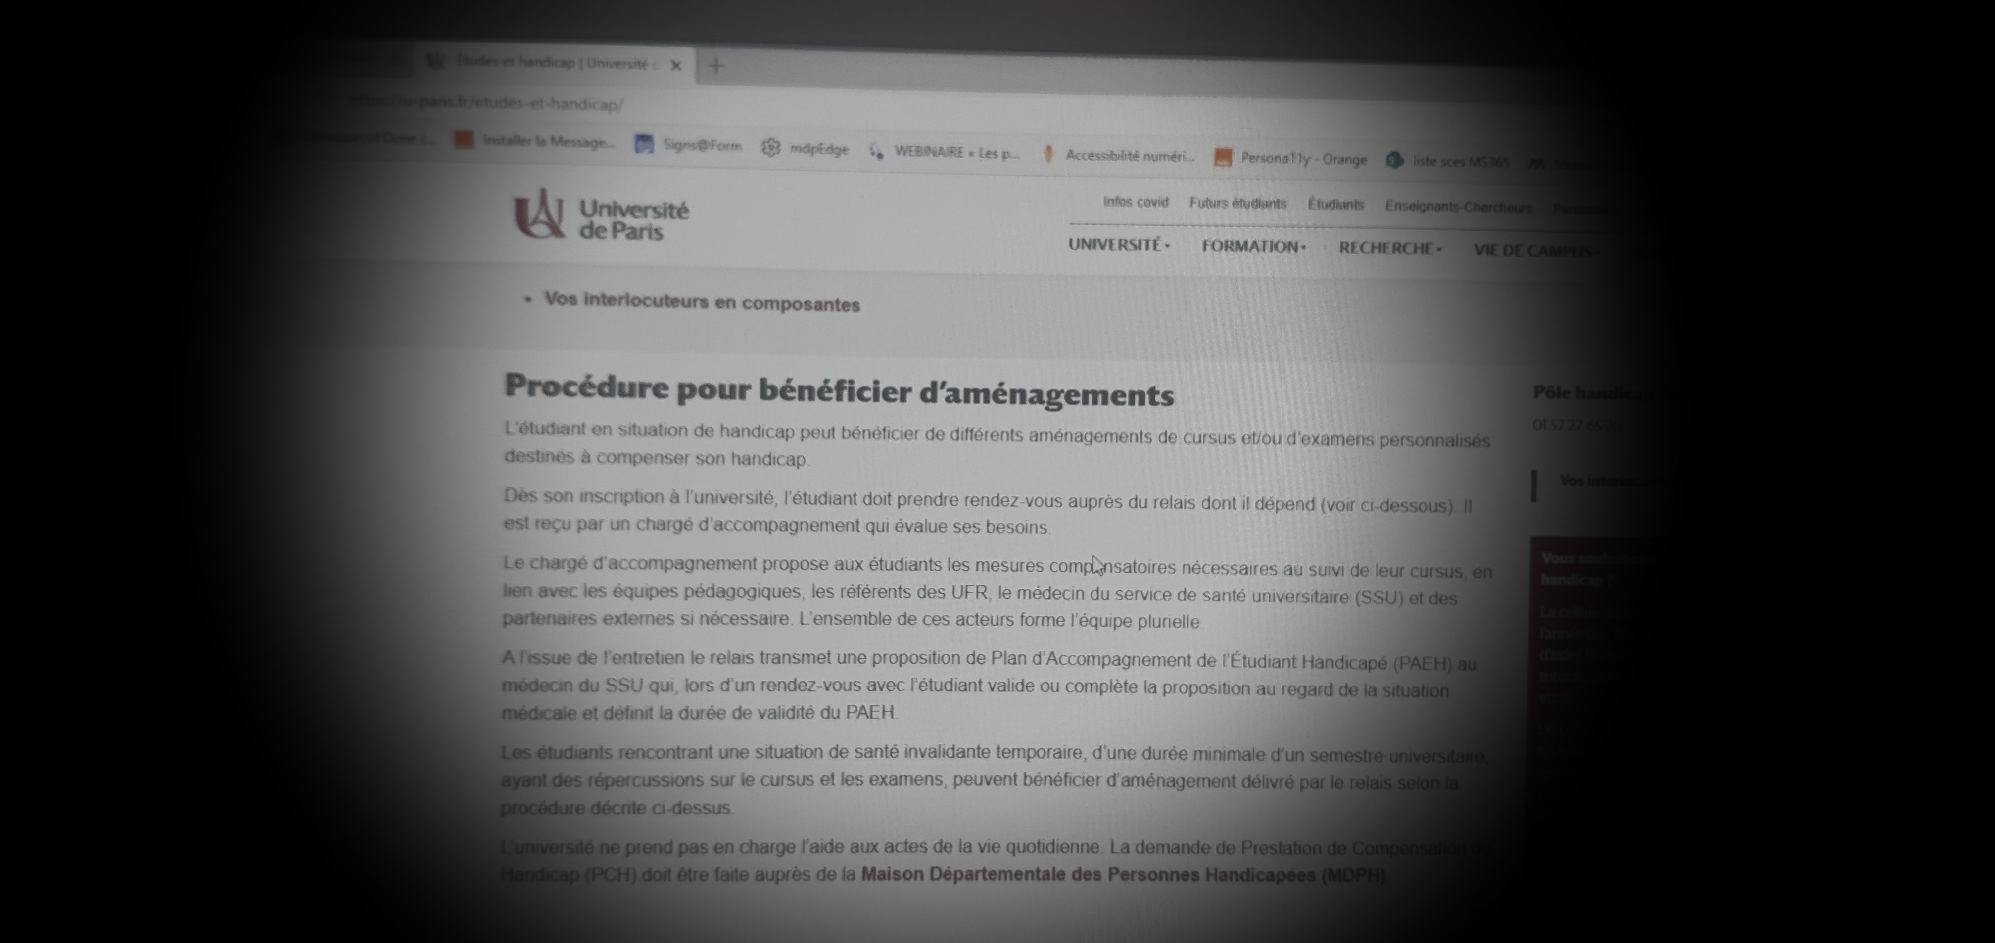
Simulation atteinte vision périphérique
Notes:
glaucome est le résultat de lésions dégénératives au nerf optique, dont le premier symptôme est presque toujours une légère perte de vision périphérique. Le facteur principal qui entraîne les dommages au nerf optique est une pression élevée dans l'œil.
S'il n'est pas diagnostiqué et traité, le glaucome peut évoluer vers une perte de la vision centrale et la cécité.

Slide 23
Simulation atteinte vision périphérique
Notes:
glaucome est le résultat de lésions dégénératives au nerf optique, dont le premier symptôme est presque toujours une légère perte de vision périphérique. Le facteur principal qui entraîne les dommages au nerf optique est une pression élevée dans l'œil.
S'il n'est pas diagnostiqué et traité, le glaucome peut évoluer vers une perte de la vision centrale et la cécité.

Slide 24
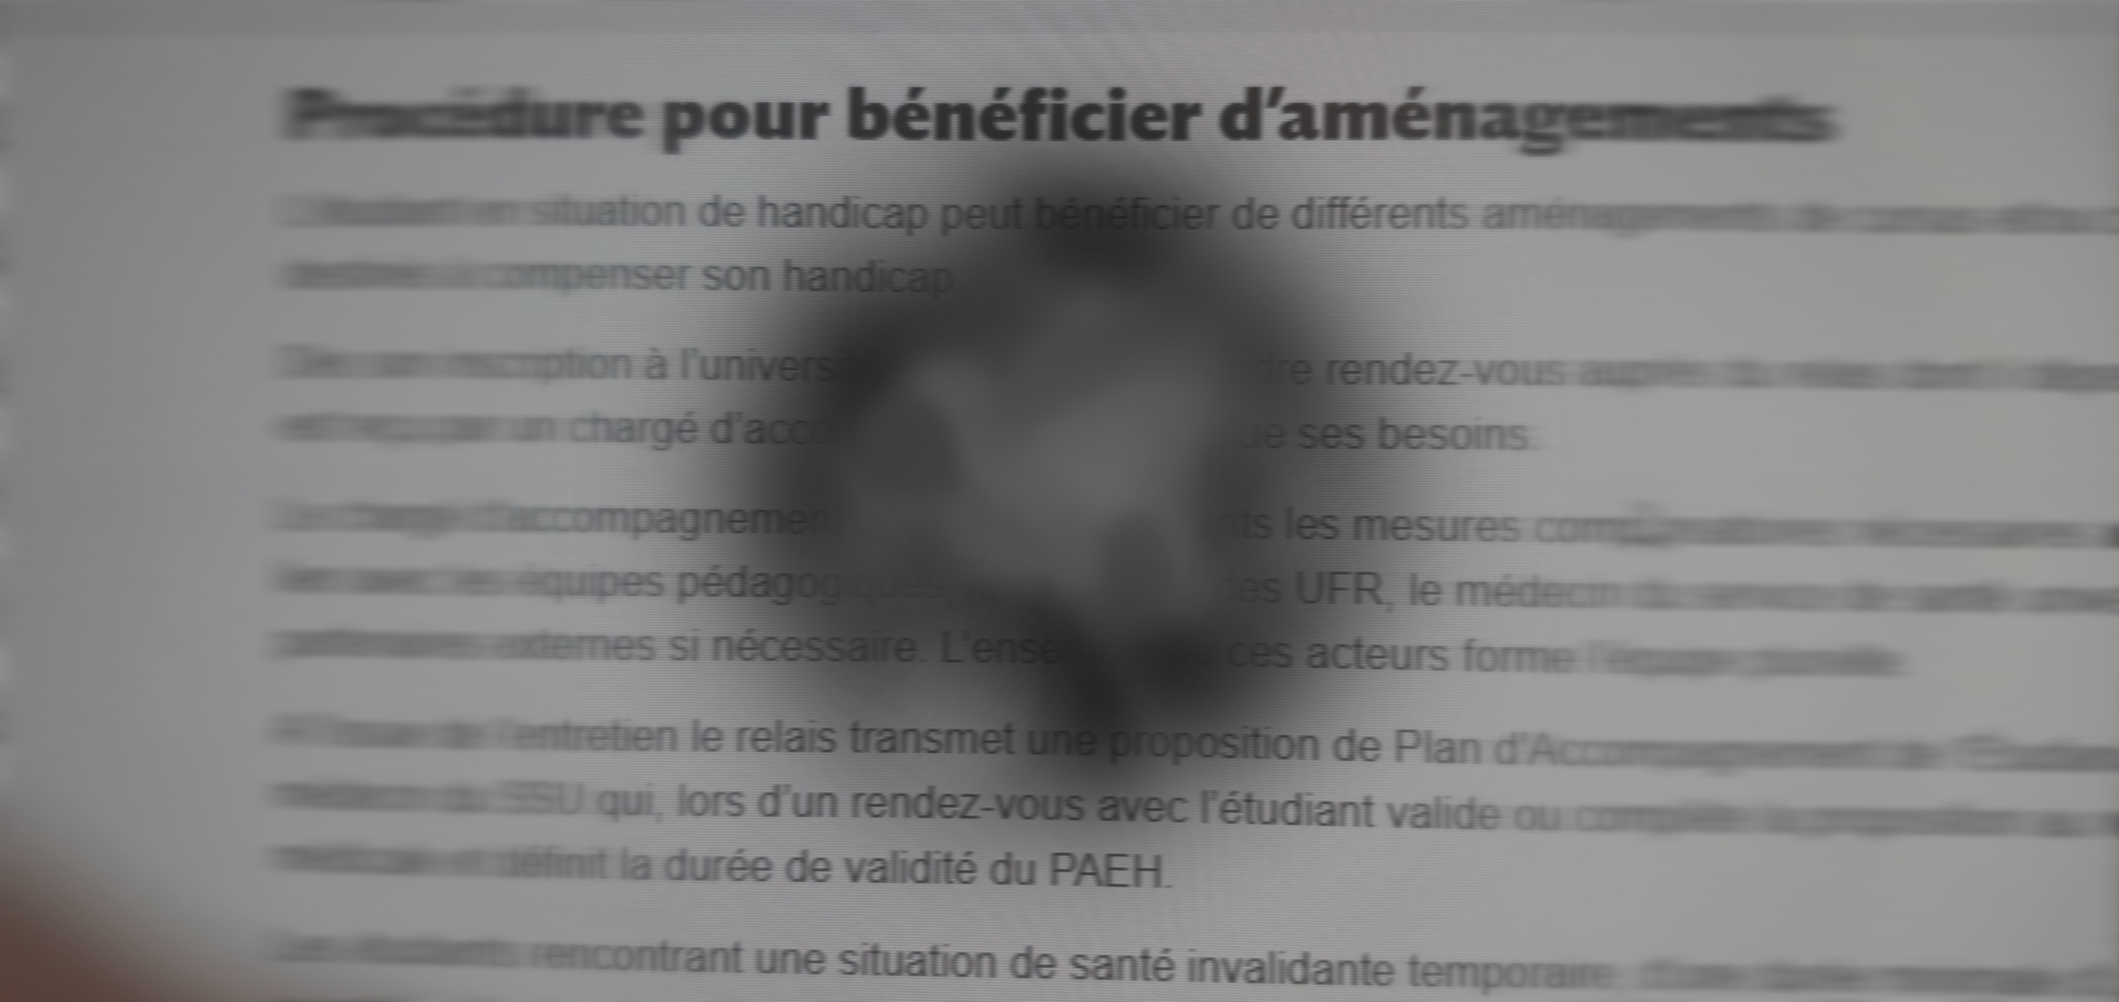
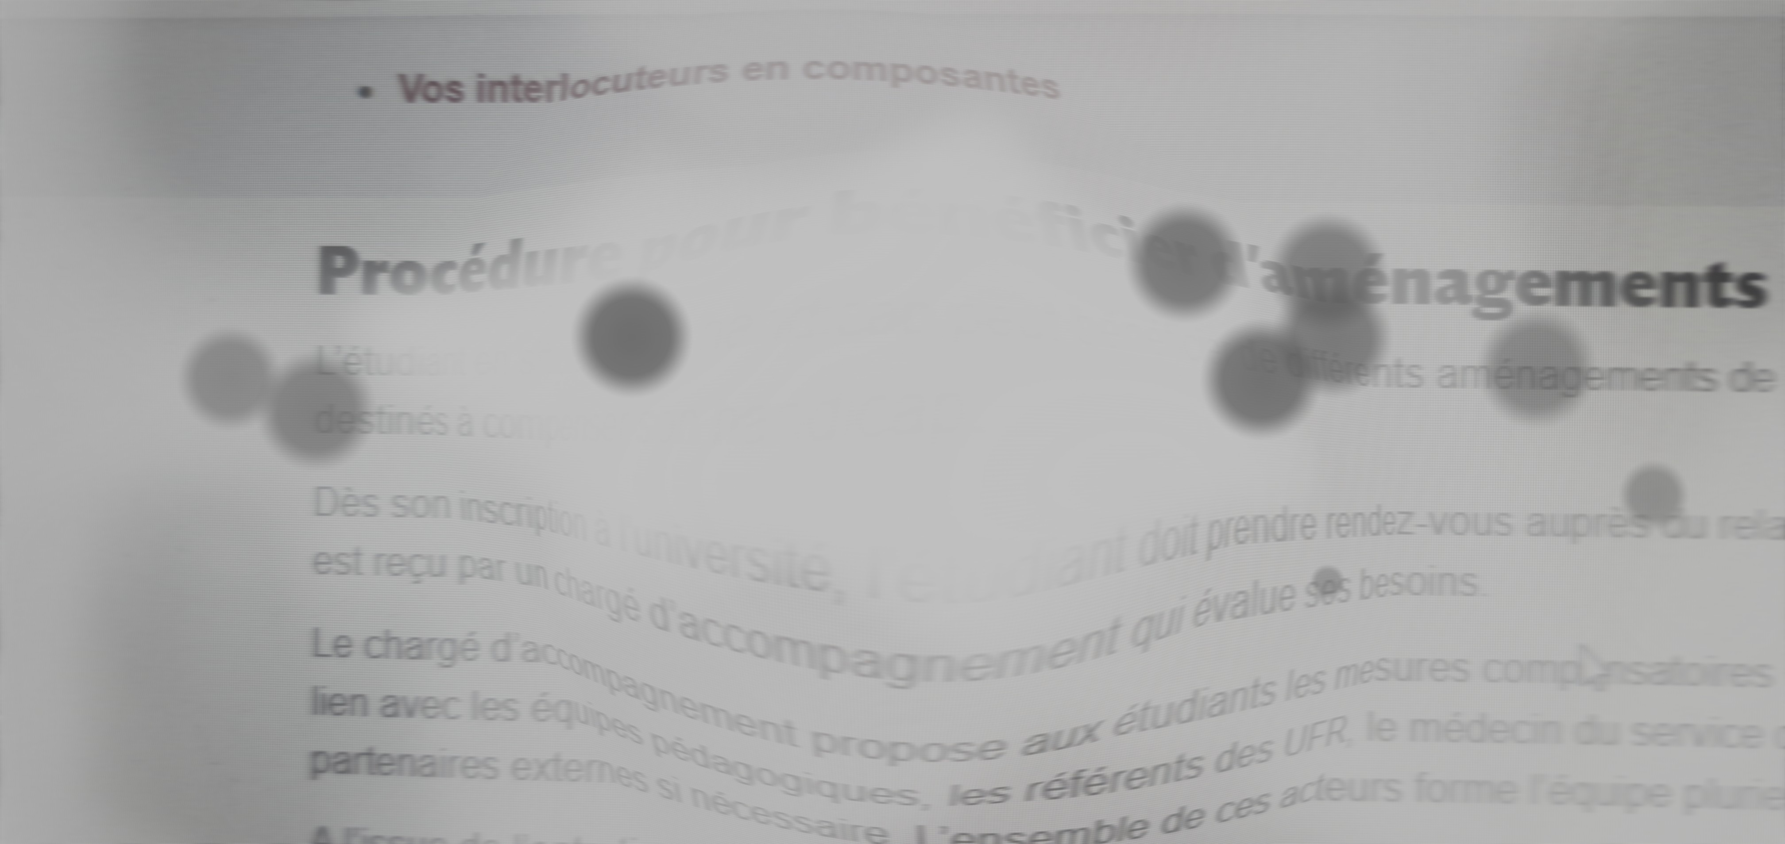
Simulation troubles associés
NVCm (Néo-vascularisation Choroïdienne secondaire à 1 myopie) 100%
OVCR (Occlusion de la veine centrale de la rétine) 55%
Notes:
NVCm (Néo-vascularisation Choroïdienne secondaire à 1 myopie) : acuité générale + Les symptômes de la NVC secondaire à une myopie peuvent comprendre une vision brouillée, une déformation des images (métamorphosie), une diminution de la vision des couleurs, une sensation de flashs ou de lumières clignotantes (photopsie).

Slide 25
Principaux impacts portent sur :
La structure de l'environnement
La vitesse d'accès à l'information
La vitesse de planification des actions
La vitesse d'exécution
La détection des erreurs
Les rapports interpersonnels

Slide 26

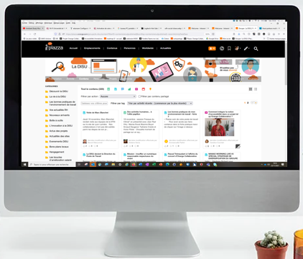
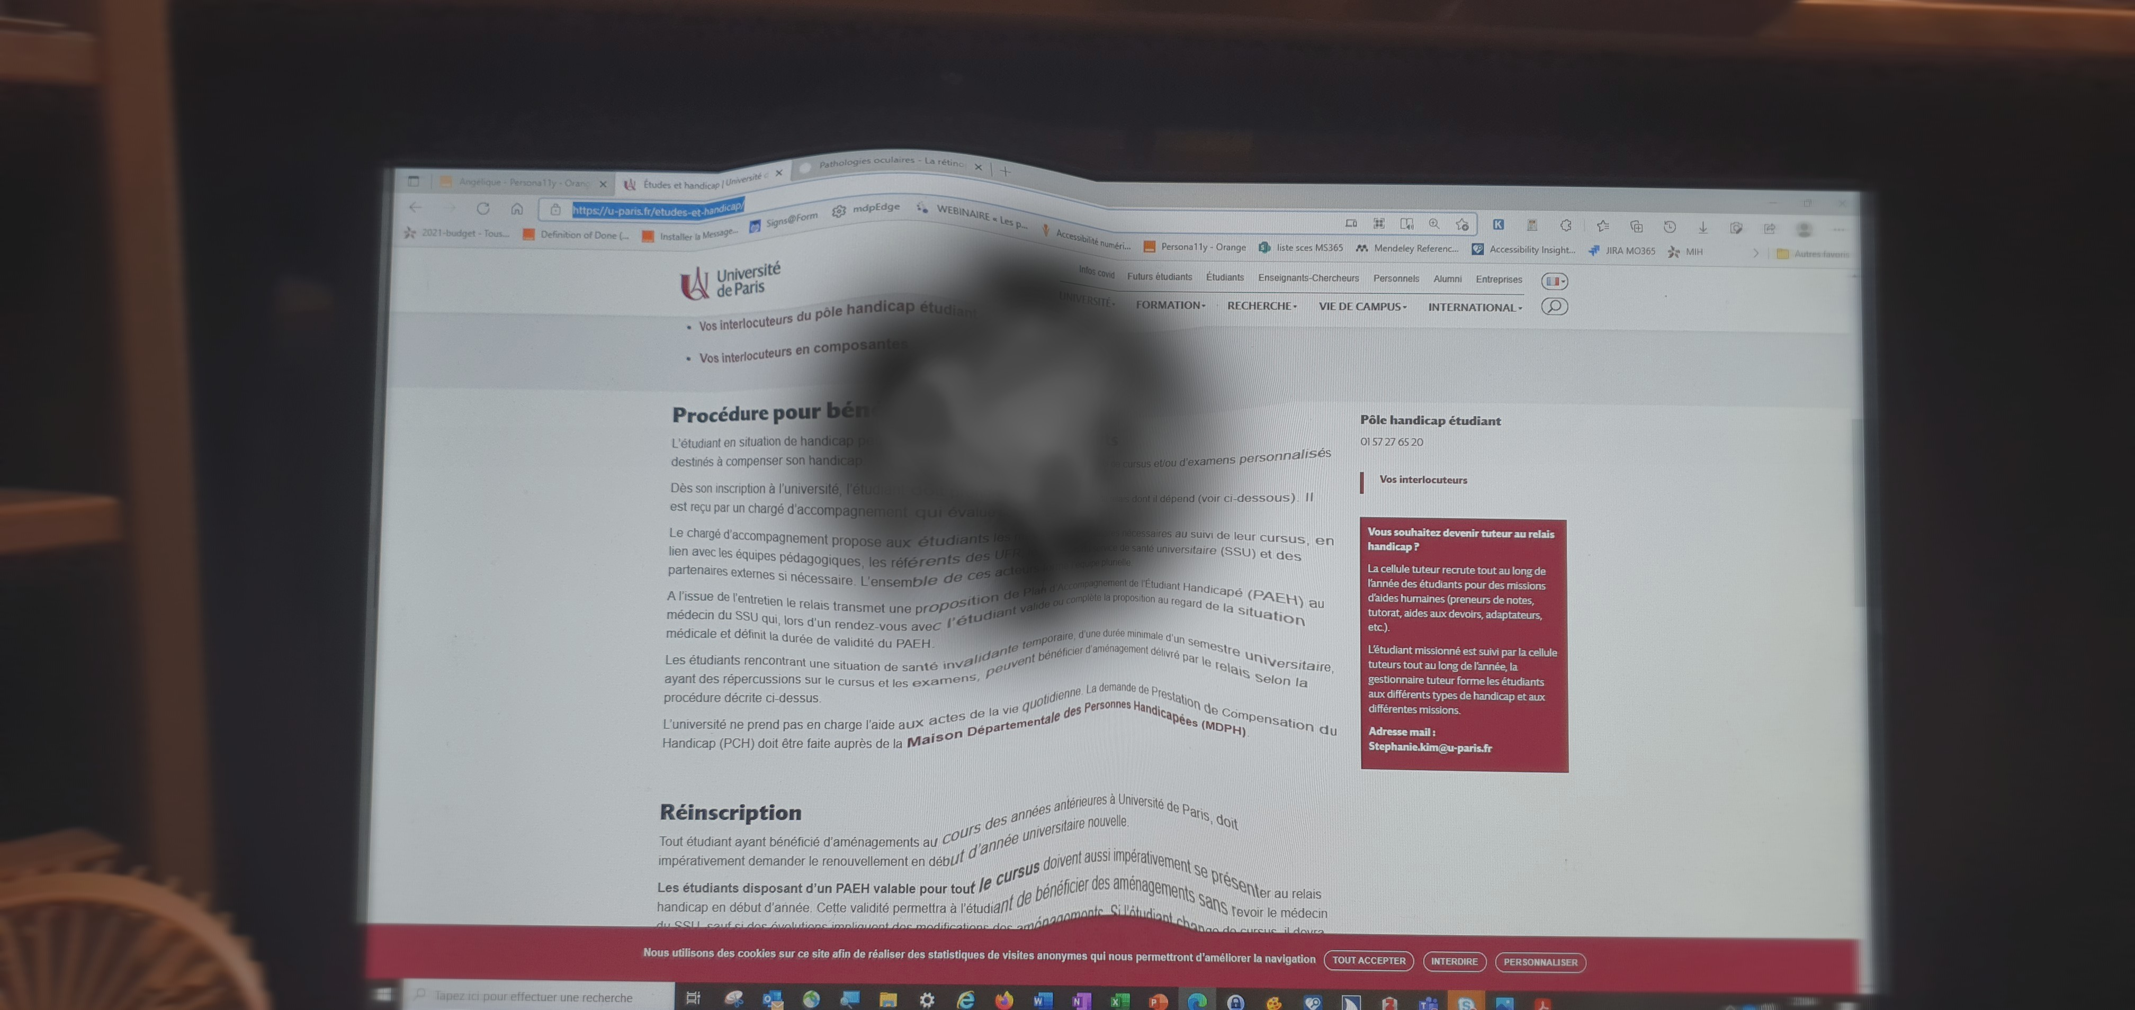
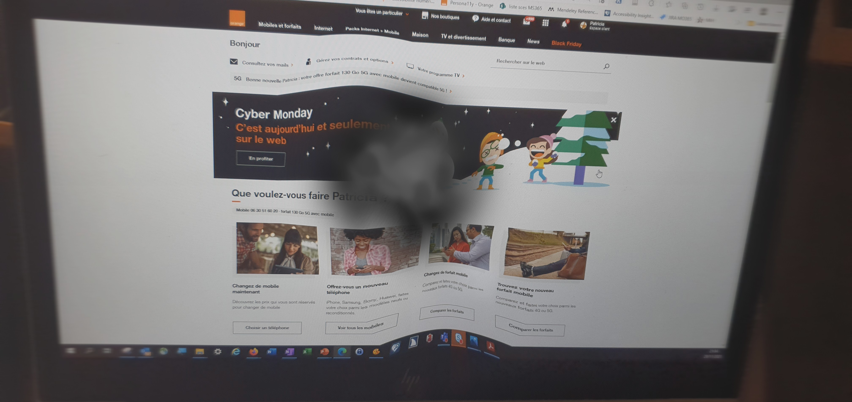
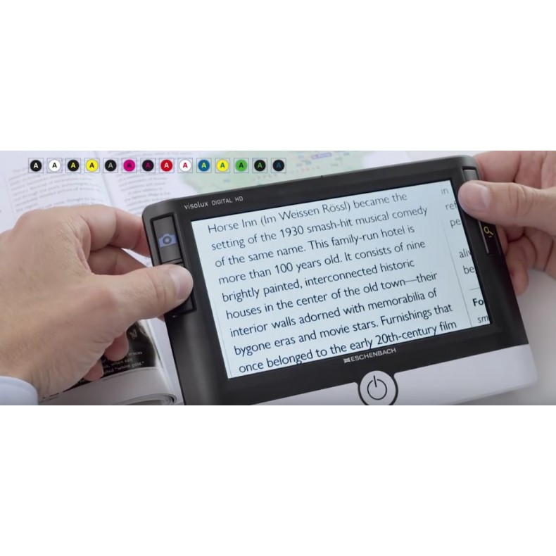
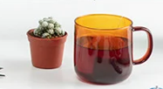
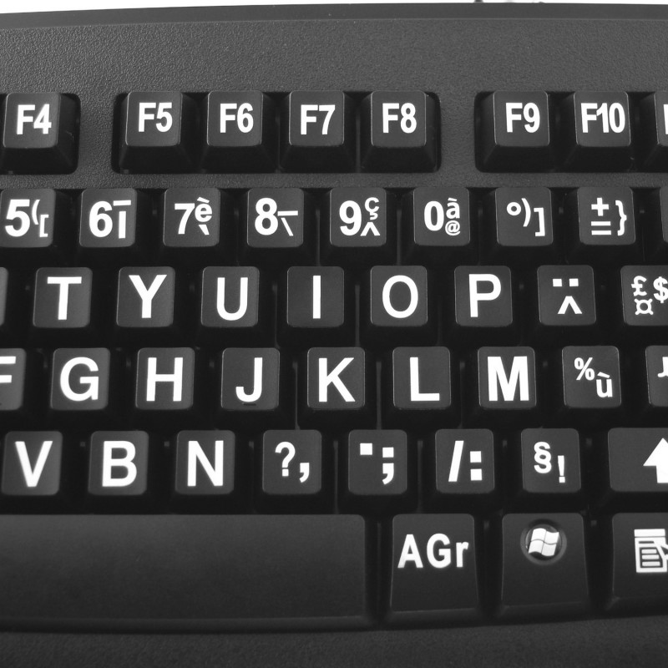
Comprendre difficultés sur poste de travail
X
X
X
X
X
Notes:
Ordinateur :
Ordinateur : PC portable avec un grand écran, ZoomText (loupe numérique ) version magnifier/reader ; une loupe portable électronique pour une lecture ponctuelle ou à l’extérieur, et un téléagrandisseur vue de près et de loin pour ses réunions
Tél. mobile : Android avec reconnaissance vocale et lecteur d’écran Chez Orange nous permettons que les salariés avec des usages pro d’avoir accès à des mobiles hauts de gamme comme les iPhone et Samsung Galaxy
Autre(s) : Montre connectée
Pour lire à l’écran :
Pour naviguer : Sur mobile, selon s’il est sur IOS (85%) ou Android (15%), il utilise surtrout le zoom avec des doubles taps ou peut aussi apprécier des gestes tactiles précis et spécifiques .
Pour écrire : sur PC l’utilisateur connaît mal son clavier et va utiliser un clavier Azerty aux caractères agrandis. Sur son mobile, il dicte vocalement ou il peut utiliser le clavier tactile mais c’est souvent galère.

Slide 27
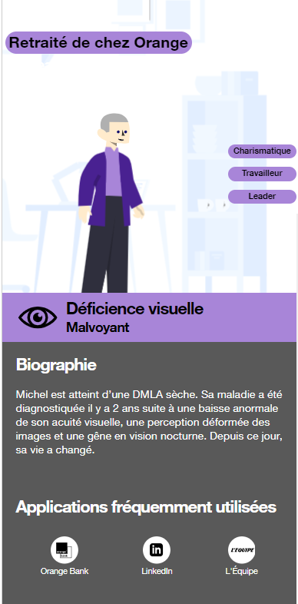

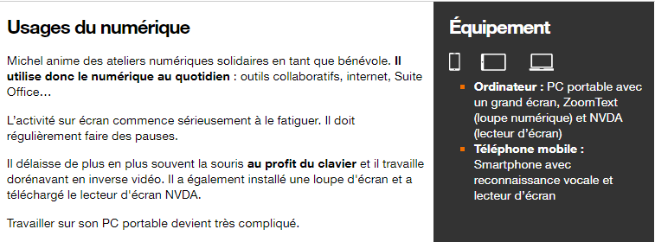
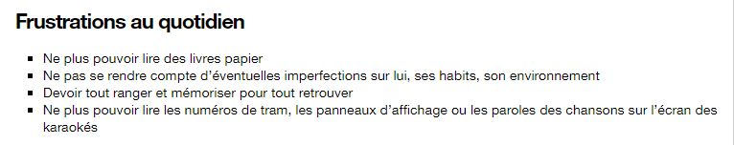
Sur la déficience visuelle : Malvoyance

Slide 28
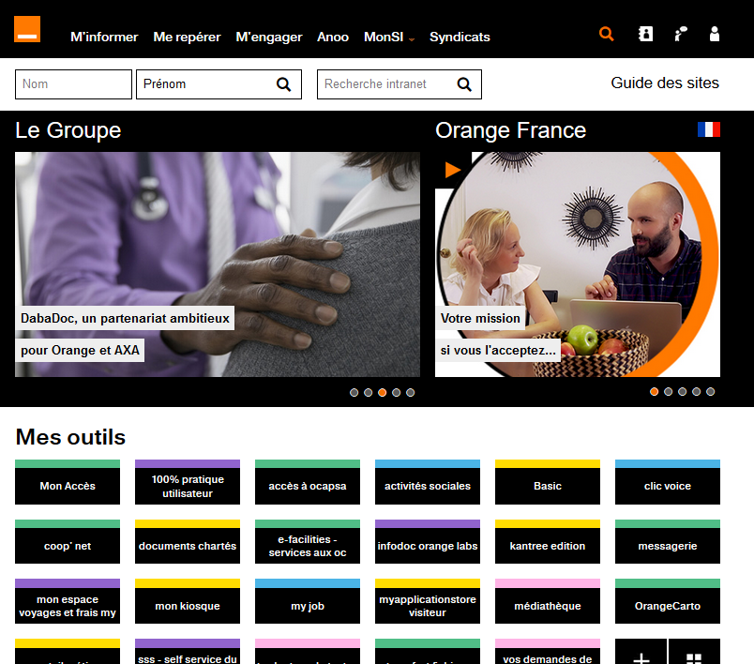
Préconisé pour l’accessibilité aux malvoyants
ZOOM
utilisateur
popup
Notes:
Pour lire à l’écran : selon le type de déficience l’utilisateur peut avoir besoin de zoomer, de contraster fortement, d’agrandir les caractères, d’ajuster les couleurs… Sur PC, il utilise souvent un logiciel spécifique (ZoomText ou Supernova) sinon il a accès aux Options d’ergonomie de Microsoft qui peuvent lui suffire. Sur mobile il utilise des réglages « Accessibilité » (loupe, contraste police, inversion couleurs, surbrillance, taille police, agrandissement ponctuel)
Pour naviguer : sur PC il utilise la souris combiné avec des raccourcis clavier de son logiciel spécifique et ceux de Microsoft. Sur mobile il utilise beaucoup de gestes tactiles qu’il peut paramétrer sur des mobiles .
Pour écrire : Sur PC il tape sans regarder sur son clavier ou il a besoin d’un clavier aux caractères agrandis. Sur mobile il utilise un clavier tactile qu’il aura accentue les contrastes et/ou peut dicter vocalement.
En savoir plus par démo :
https://www.atalan.fr/agissons/fr/daltonisme.html
https://www.atalan.fr/agissons/fr/malvoyance.html

Slide 29
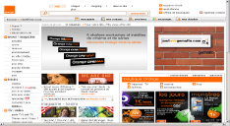
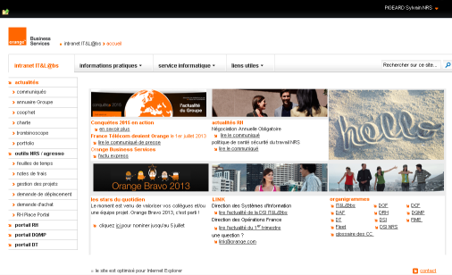
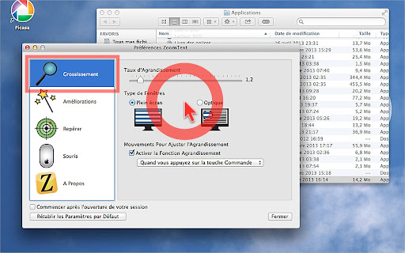



Exemples d’aides techniques pour malvoyants
Un logiciel (Zoomtext, Supernova) qui permet de :
Zoomer tout ou ponctuellement
Ajuster les couleurs
Régler le curseur et le focus pour retrouver sa souris
Notes:
Usages numériques
Marvin utilise le numérique au quotidien, principalement pour travailler : applications métier, outils collaboratifs, internet, Suite Office, Outlook,...
L’activité sur écran commence sérieusement à le fatiguer, il doit régulièrement faire des pauses.
Sur son bureau il a remplacé ses 2 écrans par un seul grand écran ce qui lui évite des tensions cervicales liées à de mauvaises postures pour se rapprocher d’eux. Il délaisse de plus en plus souvent la souris au profit du clavier et il travaille dorénavant en inverse vidéo. Il a également installé une loupe écran et a téléchargé le lecteur NVDA.
Travailler sur son PC portable en déplacement devient très compliqué.

Slide 30

Situation de handicap visuelle

Slide 31

Bonne pratique Situ H visuel

Slide 32
Merci

